Slide 1
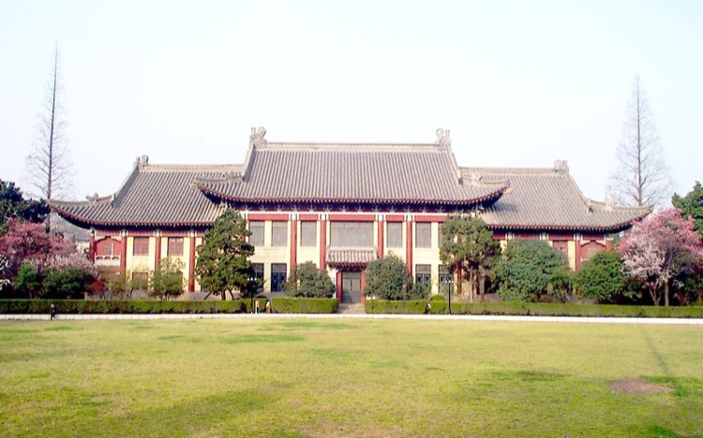

猪猪视频
Android期末作业
汇报人：朱正阳 杨大宇

Slide 2
01
02
登陆注册
总页面布局-组件通信
03
04
Contents.
视频播放页面
个人中心页面
项目结构
05
我的页面
正德厚生笃学敏行
NANJING NORMAL UNIVERSITY

Slide 3
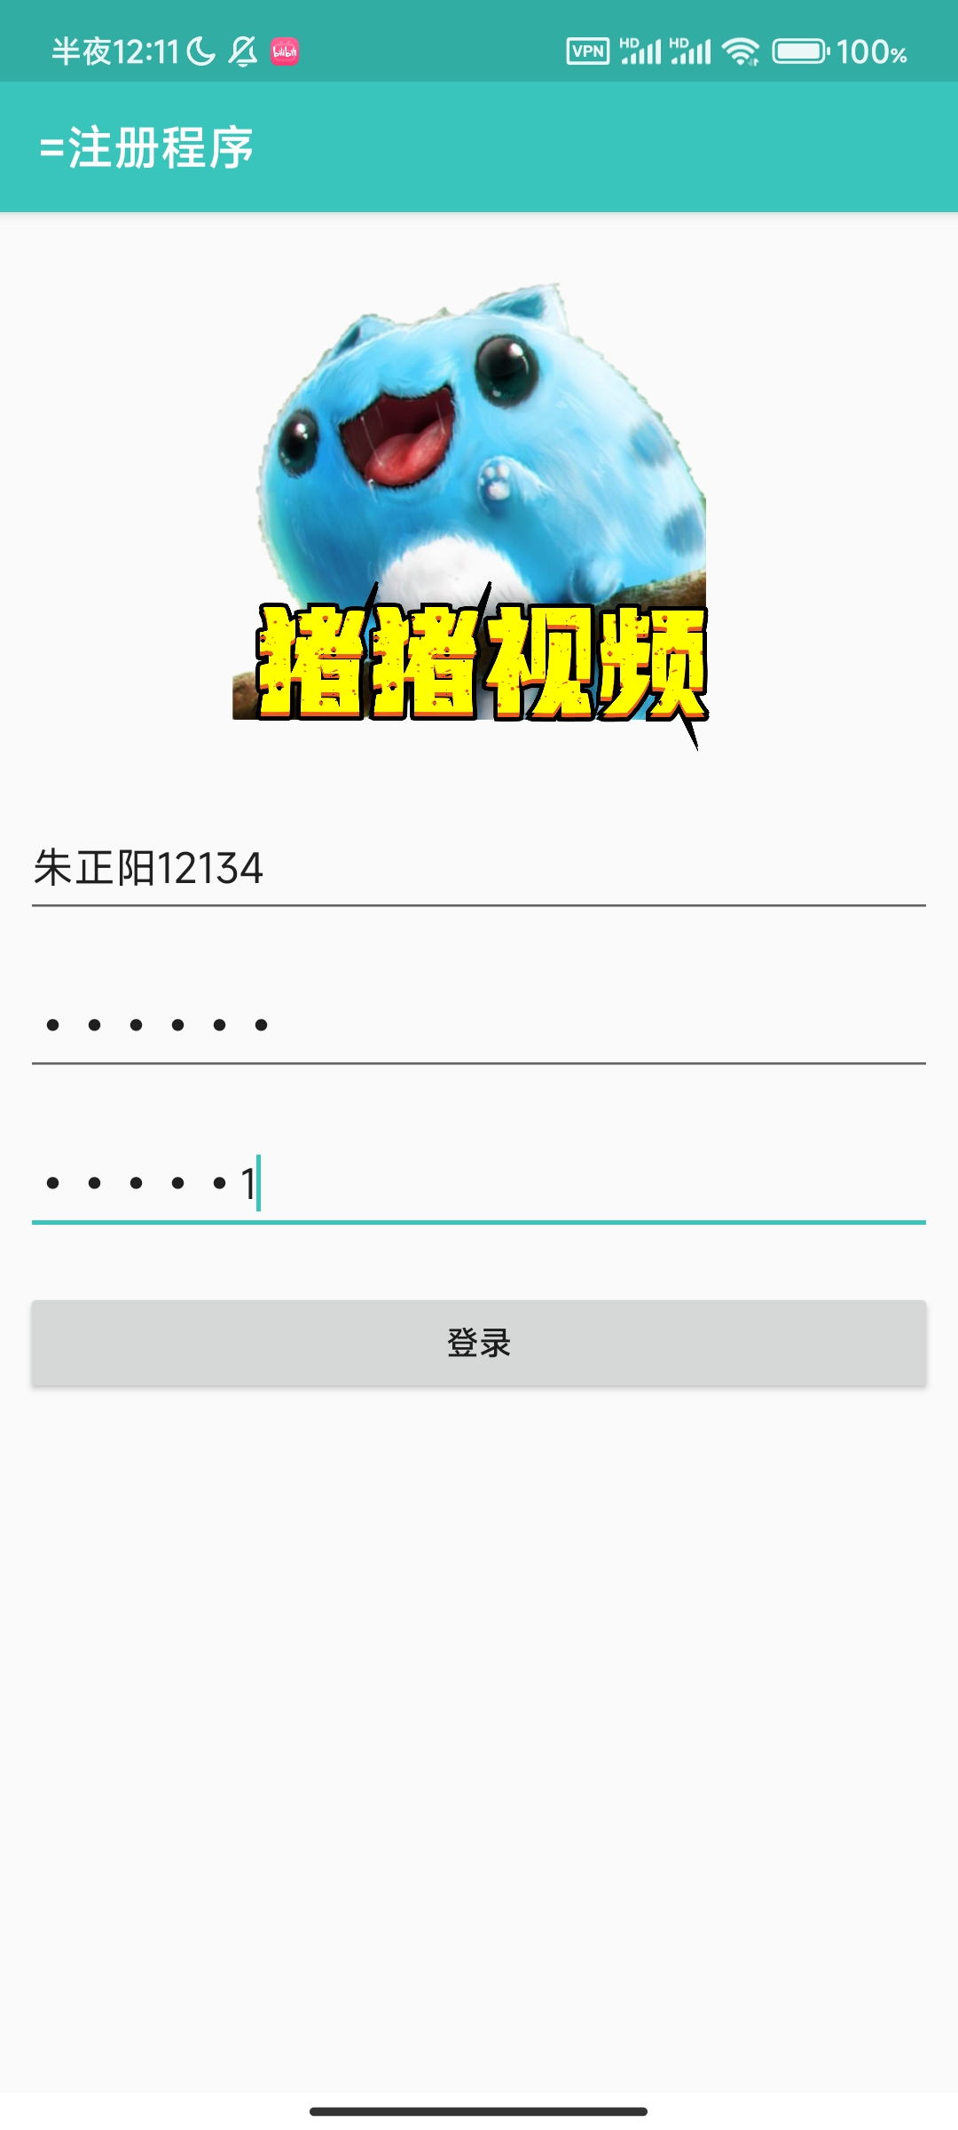
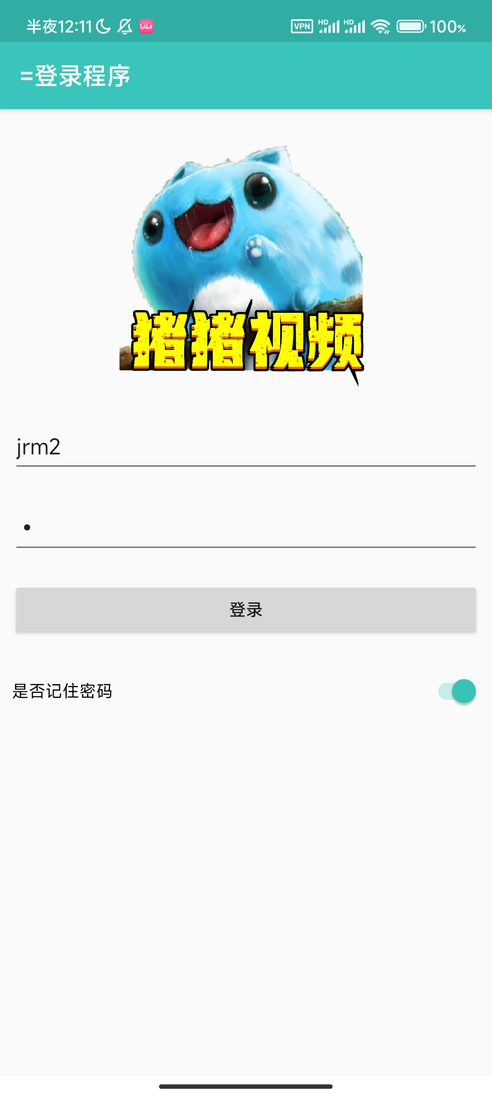
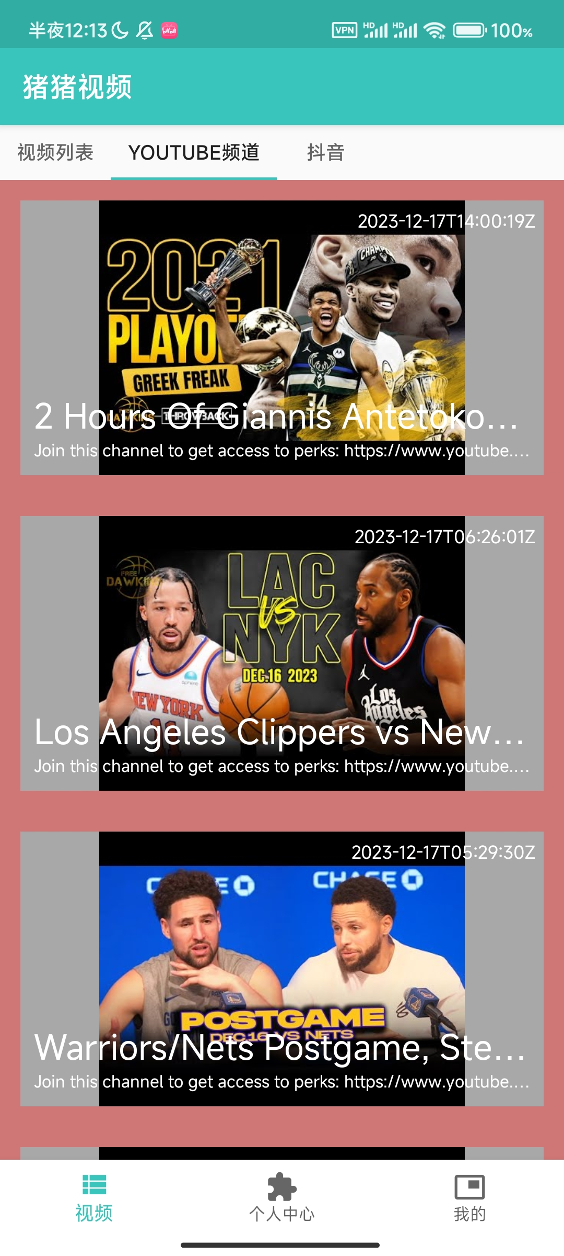
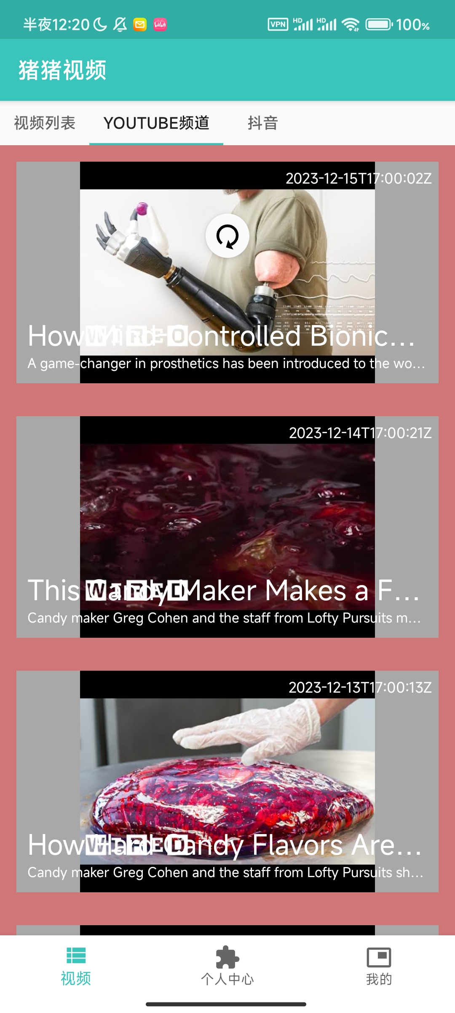
APP页面展示

Slide 4
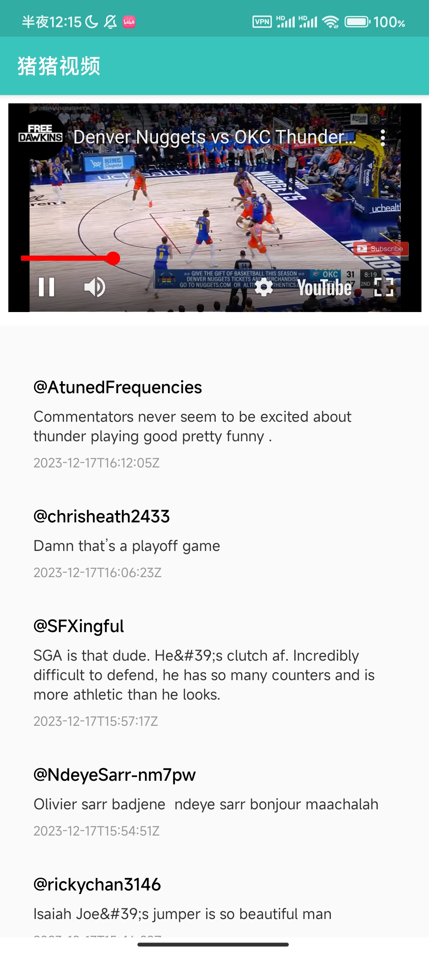
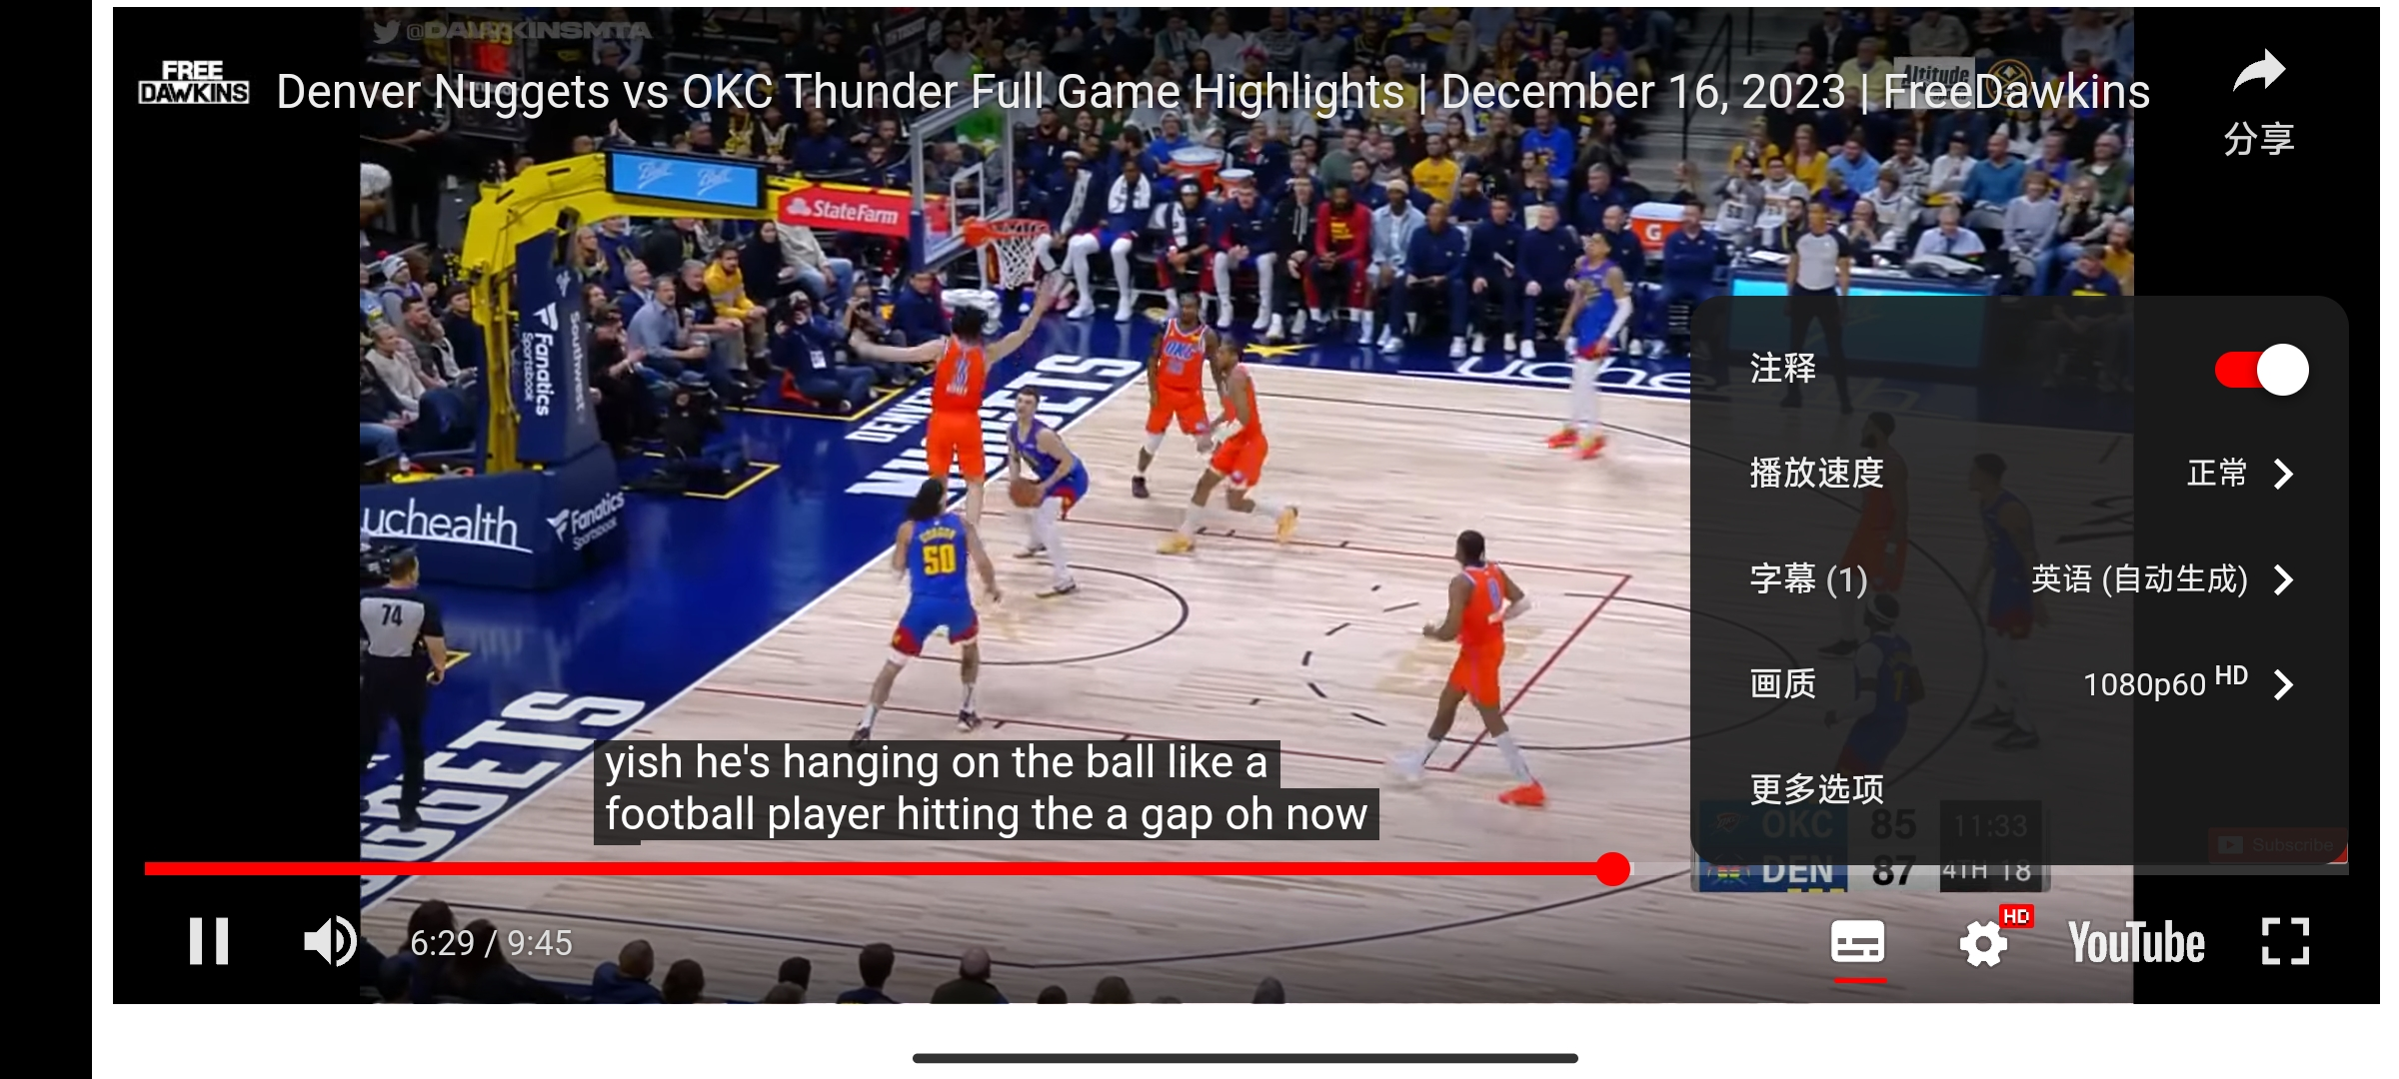
APP页面展示

Slide 5
01
登录注册功能
1.使用SQLite数据库实现数据可持久化
2.使用SharedPreferences实现记住密码功能

Slide 6
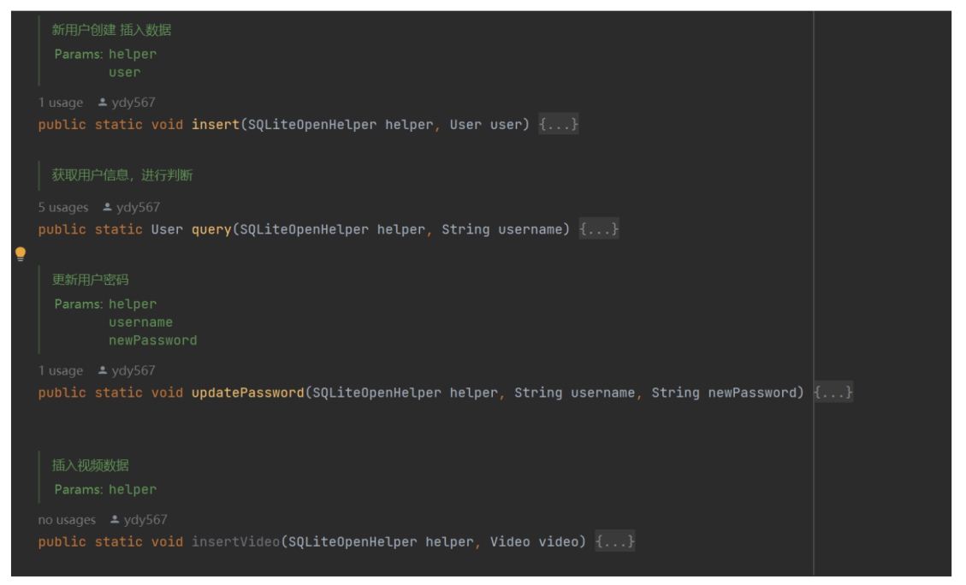
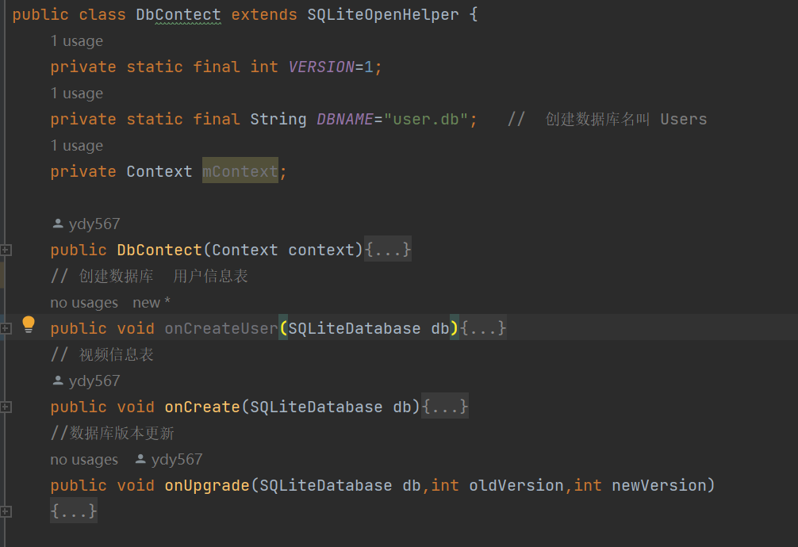
用户信息存储于SQLite数据库中，在进行登录验证时，从数据库中读取数据进行判断，注册同理（保证用户id跟用户名唯一）。
自己封装实现了DbcUtils类以及DbContect类用来连接以及操作数据库。
右侧是封装的一些关于用户跟视频表的操作函数

Slide 7
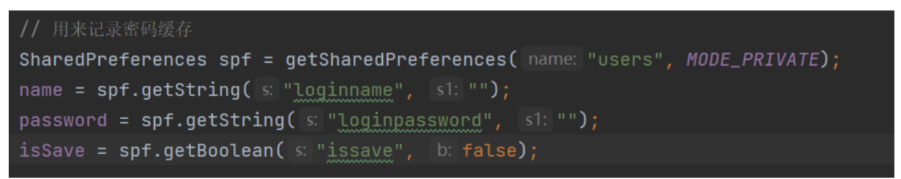
实现了记住密码功能，当用户登录成功时点击保存密码，那么下次用户打开APP或者是进入到登录页面时，就会进行自动填充，不需要再次输入。
使用SharedPreferences类来将记住密码的账号密码存储在缓存中，如果下一个不选择记住密码则进行清空。初始为空值。
如果用户成功登陆的话，就将name和password写入缓存中。
同时如果下一个用户取消了记住密码选项，则直接清空SharedPreferences

Slide 8
02
总页面布局与组件通信
HelloActivity – Login/Register - MainActivity

Slide 9
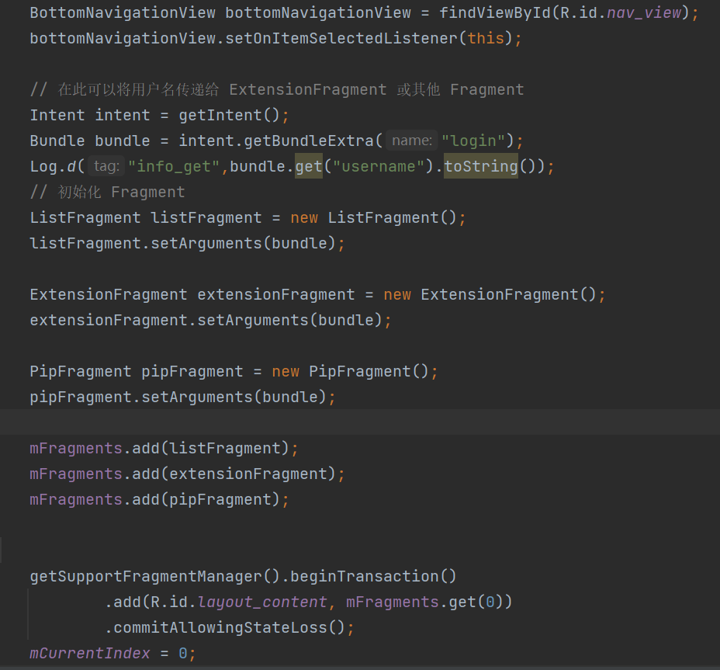
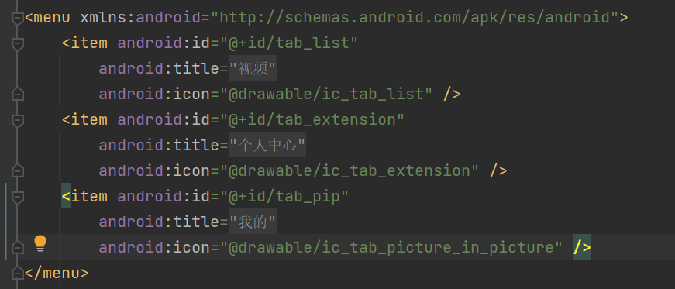
MainActivity首先显示页面为R.id.nav_view，是一个底部导航栏布局，然后下面向导航栏中添加属性，分别为ListFragment, ExtensionFragment, PipFragment
同时设置初始页面视图下标。
app:menu="@menu/main_navigation_items"
此外，将从LoginActivity中传递过来的用户信息，分别使用setArguments进行设置，方便其他组件调用。

Slide 10
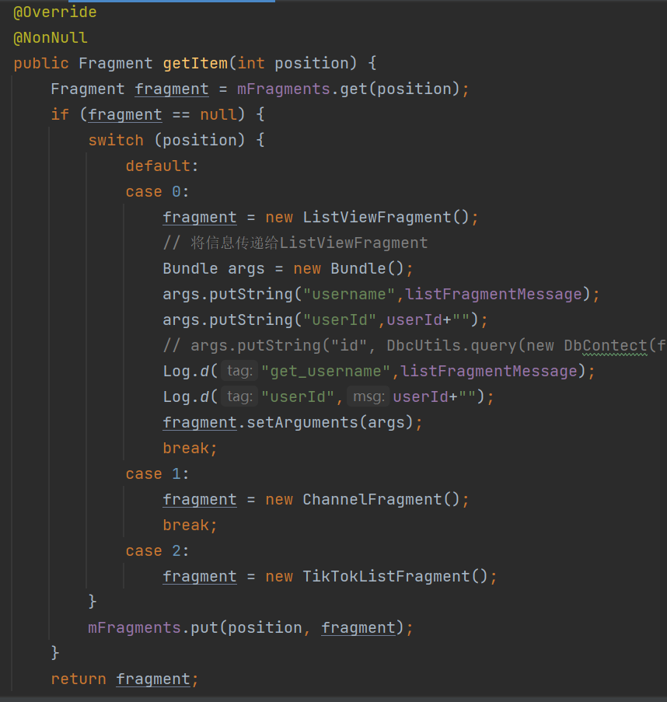

三个导航栏组件中较为复杂的是ListFragment，因为其在组件上方又设置了三个导航页面，也是“猪猪视频”的主要功能所在。
通过ListPagerAdapter来进行设置实现
通过这种方式添加显示不同的顶部组件
也采用上面相同的方式进行组件通信，传递信息。

Slide 11
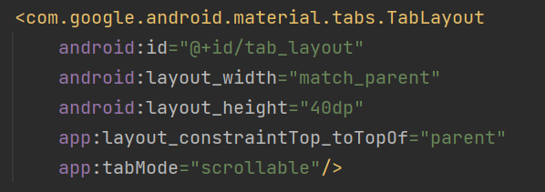
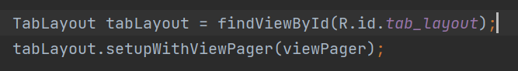
上方导航页面实现：com.google.android.material.tabs.TabLayout
app:tabMode="scrollable" 是 TabLayout 的一个属性，用于指定选项卡的模式。具体而言，scrollable 模式允许选项卡水平滚动，适用于当有很多选项卡时，它们无法在屏幕上全部显示的情况。
TabLayout 是用于显示可滚动选项卡的界面组件，通常与 ViewPager 一起使用。
我们可以通过以下代码来设置它的页面

Slide 12
视频播放功能
03
ListView实现 – SQLite查询
RecycleView实现 – okhttp获取
抖音布局实现 – 文件获取视频链接
我的页面中同时使用ListView实现，但仅
查询当前登录用户的视频

Slide 13
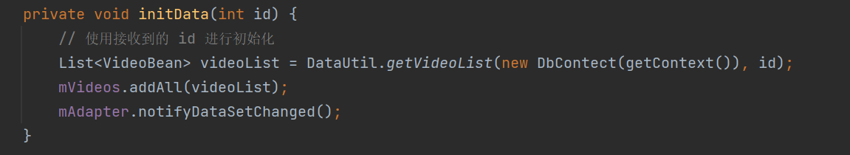
ListView -- ListViewFragment
使用简单的继承自BaseFragment的实现类，其显示内容为数据库中所有用户的所有视频，通过查询数据库的方式去InitData，单个item实现点击播放以及暂停功能。(视频播放具体实现 Youtube页面说明)

Slide 14
仿Youtube 视频播放页面
VideoPostAdapter，用作视频列表适配器；
实现内部类YoutubePostHolder，用于每条评论视图控件的绑定；
YoutubeDataModel类，用作评论数据的存储；
ChannelFragment中，也需要实现VIDEO_CHANNEL_GET_URL_URL() 获得评论Url，以及视频刷新算法
RequestYoutubeAPI 类用于异步网络请求
parseVideoListFromResponse用于解析评论信息等。

Slide 15
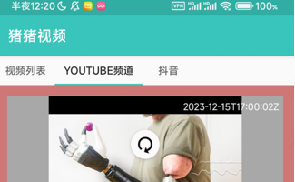
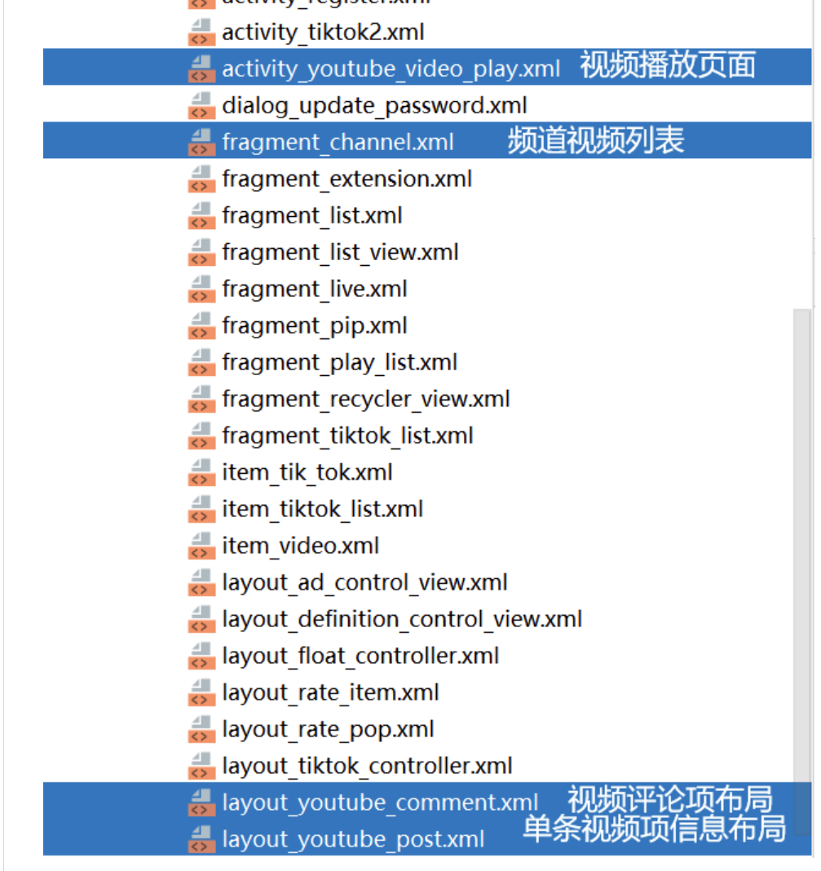
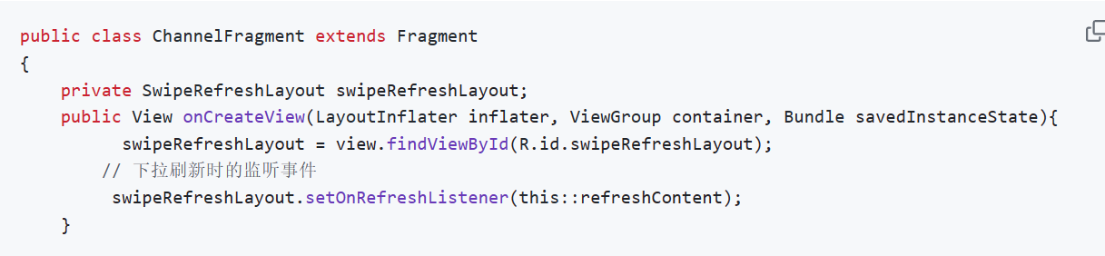
仿Youtube 视频播放页面
首先在fragment_channel 页面显示视频列表，该列表最外层使用SwipeRefreshLayout布局，这是Google官方推荐的下拉刷新布局控件，只需要把RecycleView或者ListView放在里面就可以实现简单的下拉刷新。
下拉刷新SwipeRefreshLayout
在需要刷新视频内容的ChannelFragment中，代码如下。

Slide 16
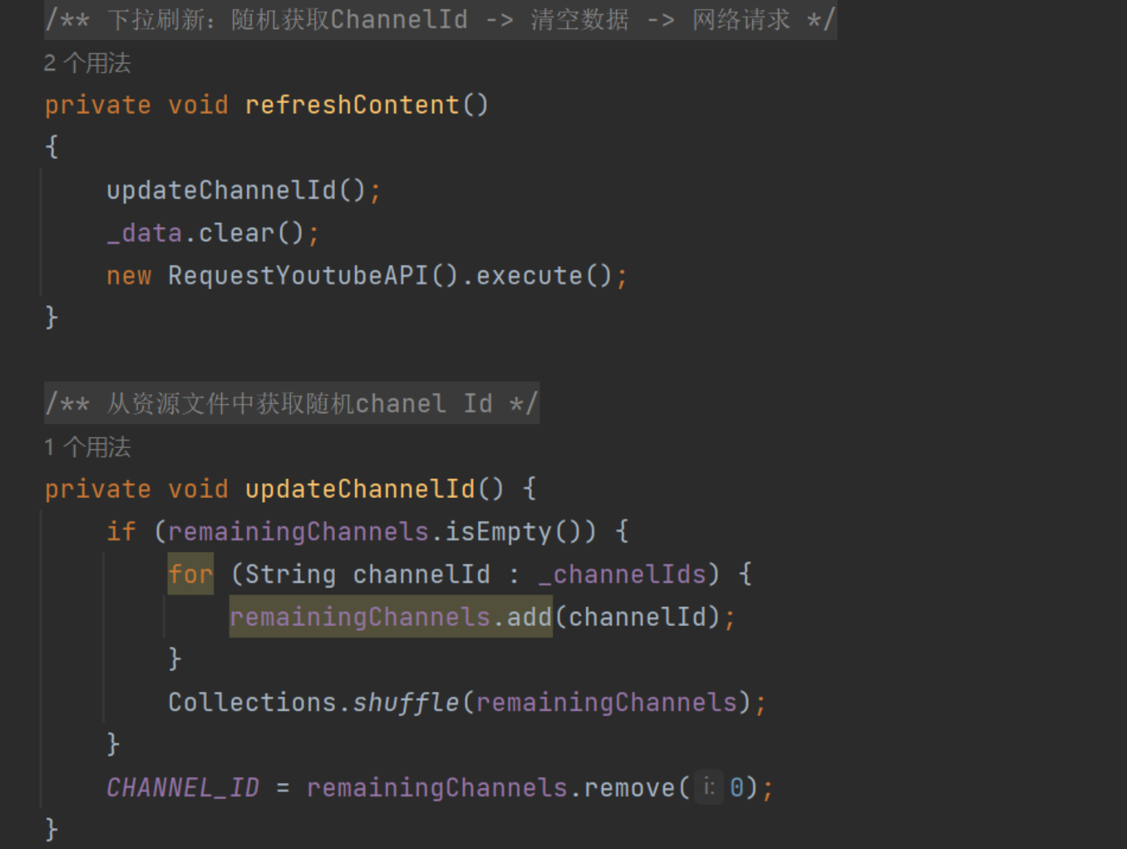
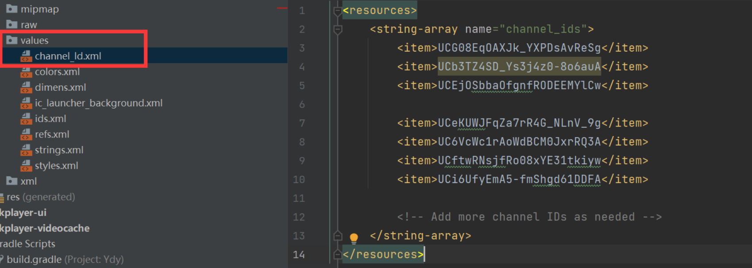
其中，刷新算法updateChannelId通过一个List<String> remainingChannels，每次从中选择随机项（视频id），然后从列表中移除。当移除为空的时候，使用 Collections.shuffle(remainingChannels);进行打乱，从而进行下一轮的随机刷新选择。
在values/channel_id.xml下，提供了几个Youtube频道爬取id：

Slide 17
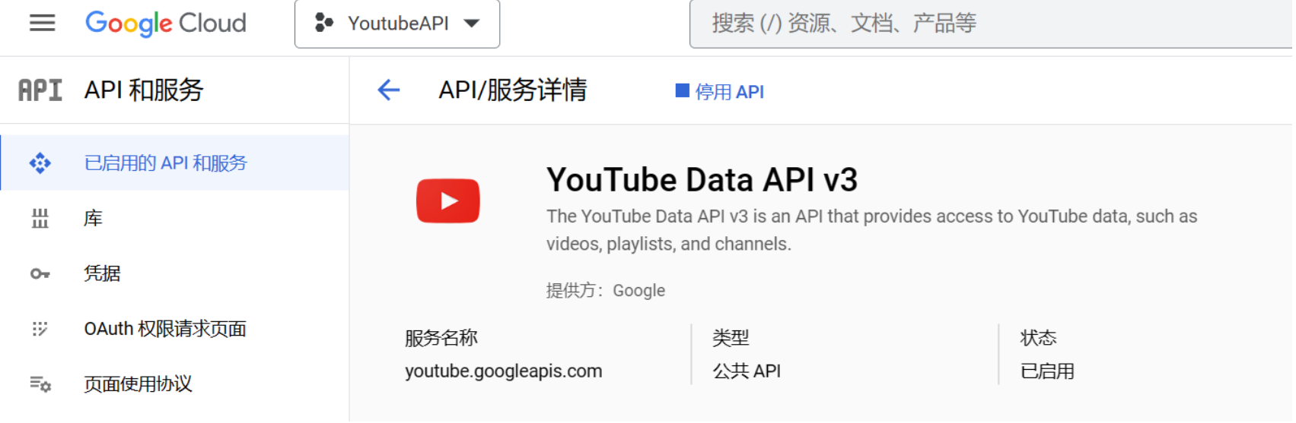
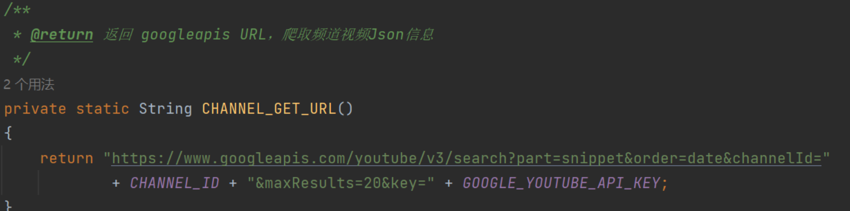
Googleapis爬取视频
由于是爬取的Youtube视频，需要到Google的开发者控制台https://console.cloud.google.com/ 下申请启用YouTube Data API v3在凭据处获取API KEY，此密钥用于访问爬取服务googleapis。
其中，maxResults表示最大请求数量，比如如果是访问频道视频，最多会爬取20个视频信息。googleapis获取的频道链接内容是Json格式，需要做Parse解析工作，得到需要的视频信息列表。

Slide 18
OkHTTP 请求Url + AsyncTask 异步网络请求
RequestYoutubeAPI类是ChannelFragment中的内部类，用于GoogleapiURL的请求。它是一个继承自AsyncTask的类。由于主线程用于处理 UI 事件，如果在主线程中执行一些耗时的操作（例如网络请求、文件读写等），可能会导致界面卡顿
AsyncTask 行将耗时的任务放在后台线程中执，而在主线程中执行一些与 UI 相关的操作。 它是一种轻量级的异步任务框架，其内部实现依赖于线程池和消息队列。

Slide 19
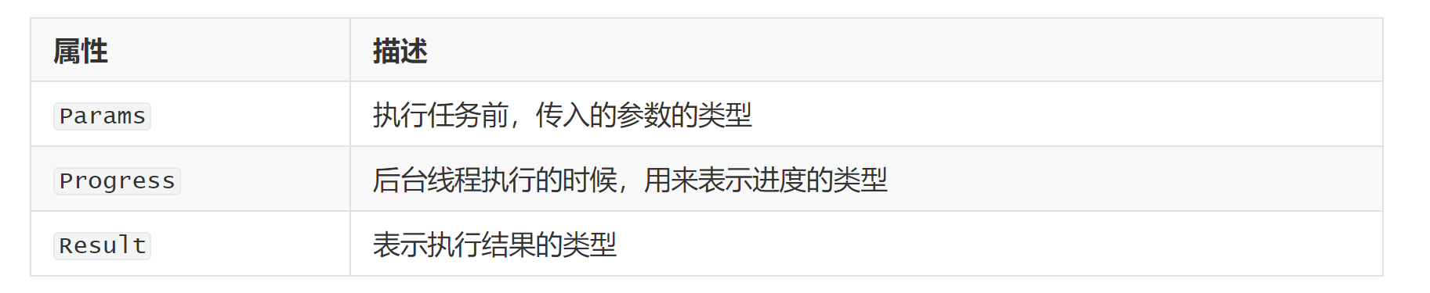
在使用的时候，它的三个类型：`AsyncTask<Params, Progress, Result>` 描述如下：

Slide 20
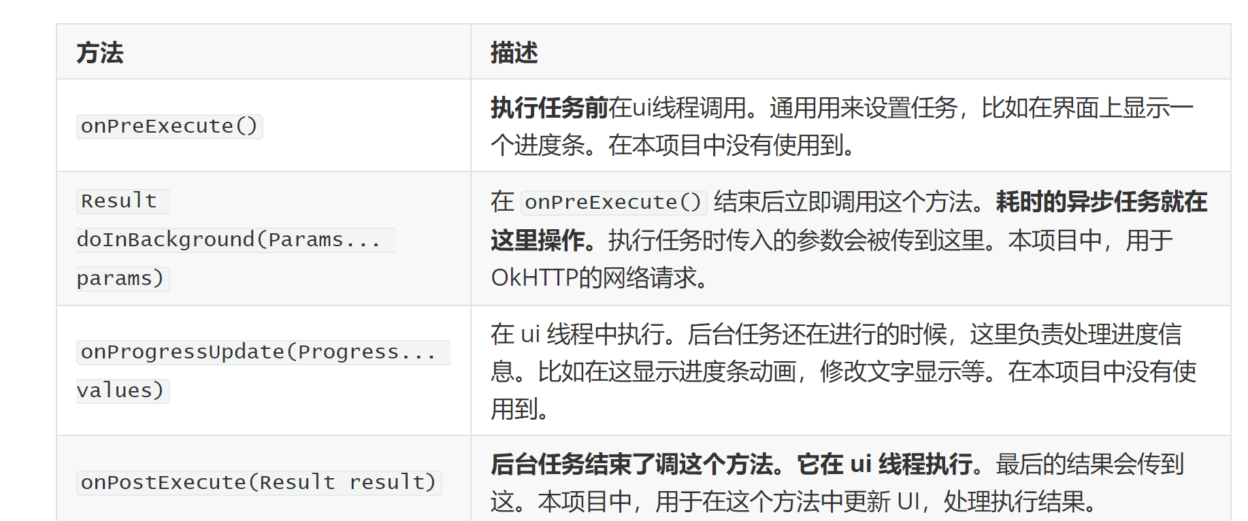
要使用 AsyncTask ，必须新建一个类来继承它，并且重写 `doInBackground` 方法。通常也会重写 `onPostExecute` 方法。 执行异步任务的时候，我们主要关心下面这4个方法。

Slide 21
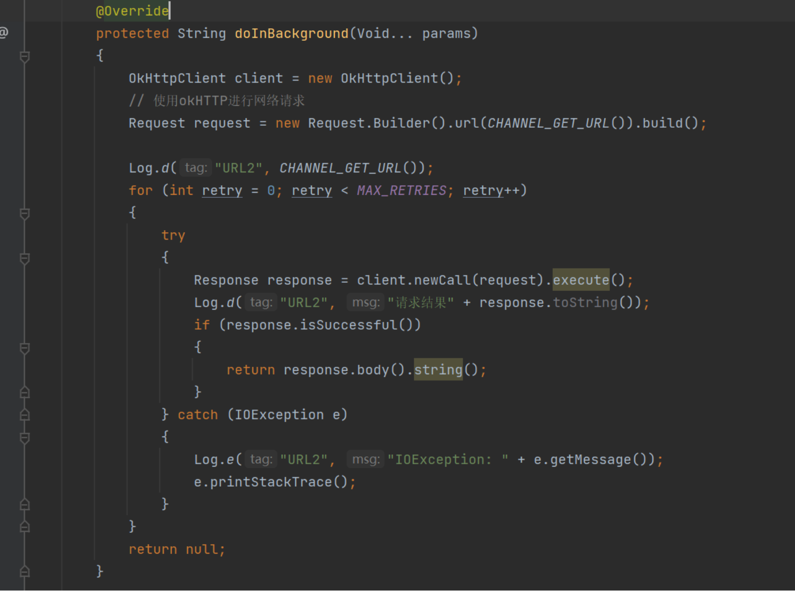
doInBackground 方法的重写（传入Void类型，返回String类型的请求结果）。
步骤如下，首先通过new OkHttpClient新建一个请求客户端，然后Build一个请求new Request.Builder().url(频道URL)).build()，在请求中，最多进行MAX_RETRIES次请求，每一次请求时，通过客户端创建一个newCall并执行。
然后通过`response.isSuccessful()`判断是否请求成功，否则输出异常信息。

Slide 22
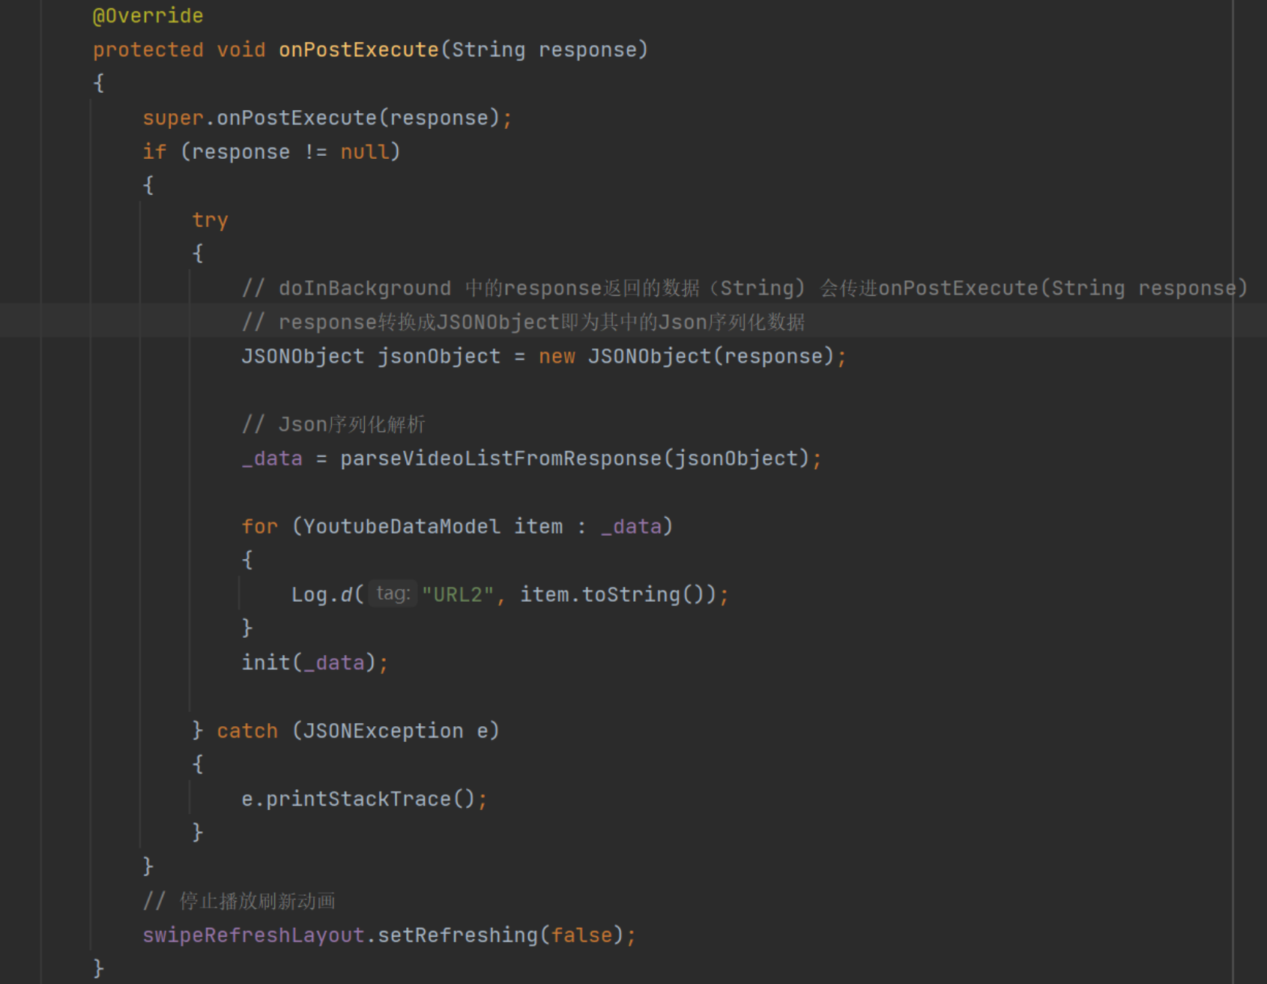
在请求完成后，执行重写的onPostExecute方法，它接受请求的结果。这是Json字符串构成的信息，然后通过解析Json, 更新数据，更新视图显示，再停止播放刷新动画：
swipeRefreshLayout.setRefreshing(false);

Slide 23
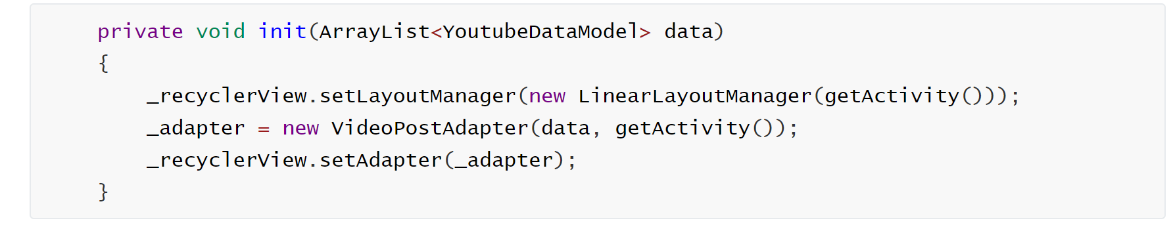
通过数据更新视图是在该方法中调用init(_data)方法，该方法实现中，主要是重设_ recyclerView 的布局管理器，然后初始化adapter适配器对象，绑定到该Activity上，再将适配器设置到循环试图即可。适配器的实现，会放在后面介绍。
最后，通过`private ArrayList<YoutubeDataModel> parseVideoListFromResponse(JSONObject jsonObject)` 算法，进行Json解析。类似于剥洋葱，一层一层的往里面寻找信息。最后完成时，创建YoutubeDataModel对象，这是用来保存视频信息数据的类。

Slide 24
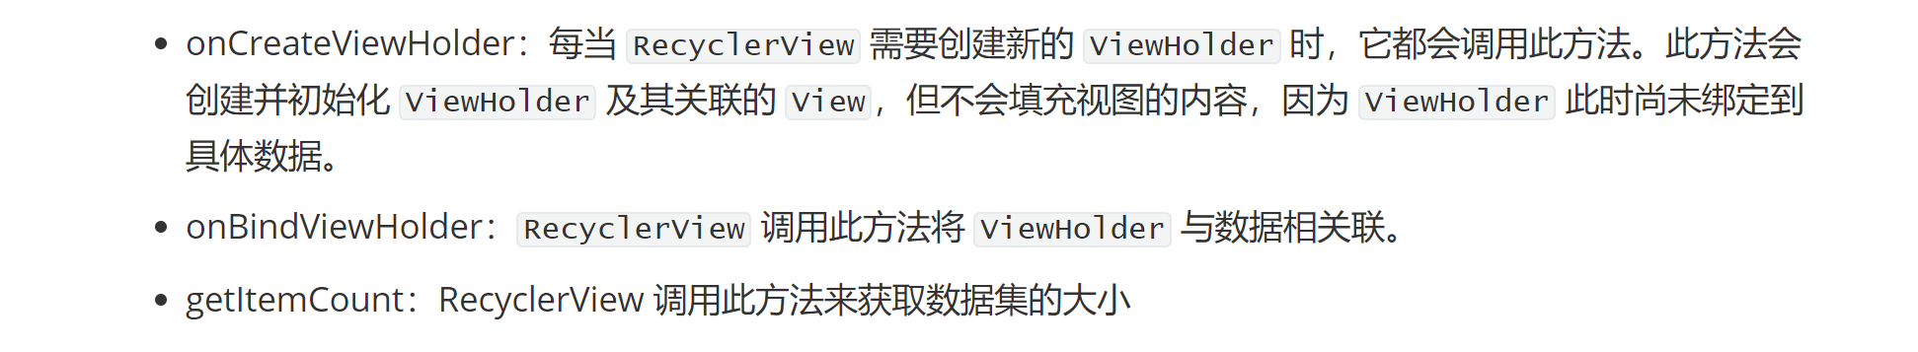
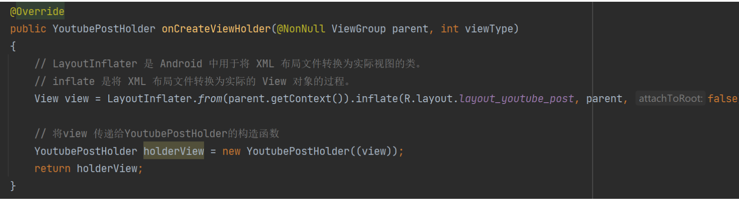
VideoPostAdapter 视频列表适配器
该类继承自RecyclerView.Adapter<T> 类，泛型参数为其内部自定义类VideoPostAdapter.YoutubePostHolder。
定义 Adapter 时，需要替换三个关键方法：

Slide 25
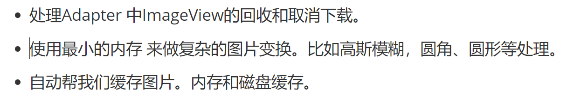
onBindViewHolder 绑定数据与视图
在方法`public void onBindViewHolder(@NonNull YoutubePostHolder holder, int position)`中，会获得类内存储的YoutubeDataModel数据列表信息：
YoutubeDataModel dataObject = _listVideoDatas.get(position);
然后通过Picasso第三方库中提供的加载图片url的方法，将从数据对象中获得到的封面URL字符串信息，加载并装入到ImageView控件中：
Picasso还能自动帮我们做以下事情：

Slide 26
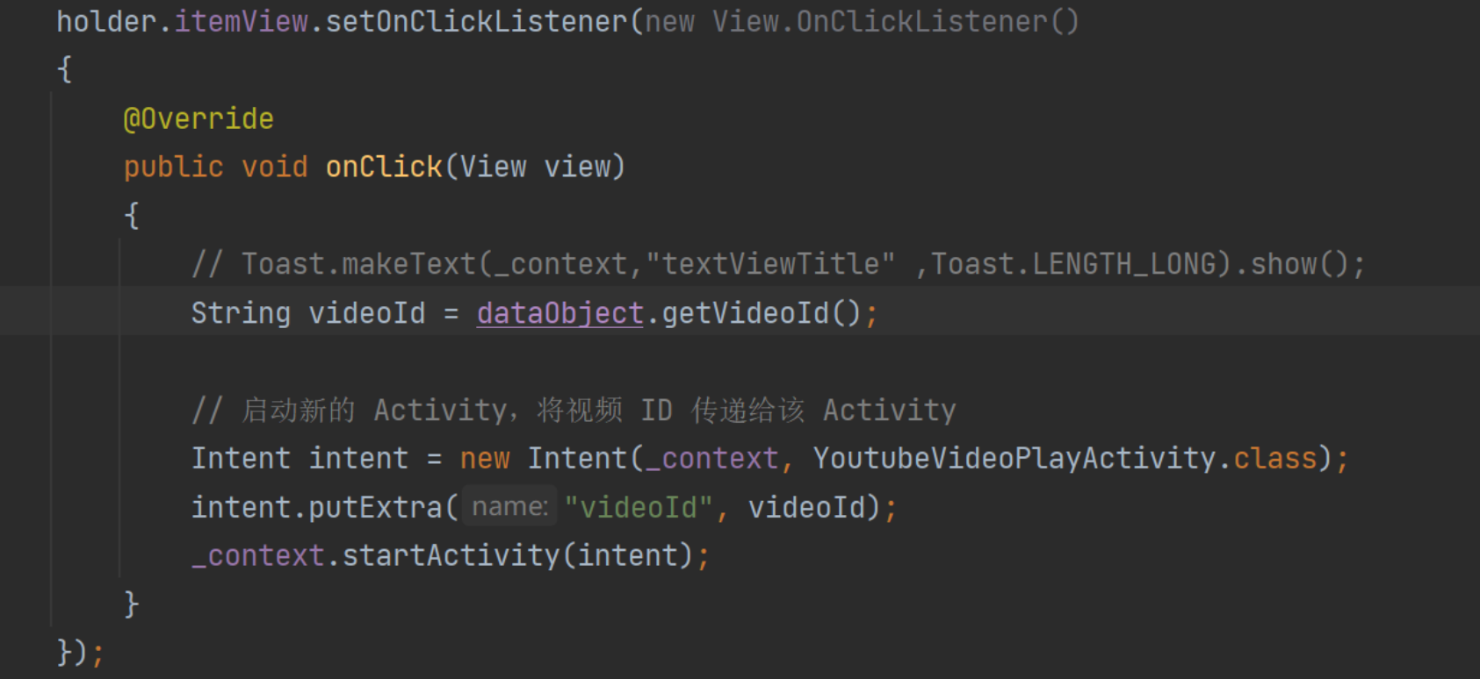
设置视频项点击事件（holder.itemView.setOnClickListener），通过实例化一个匿名内部类，作为setOnClickListener方法的参数，这是一种”函数式编程“的思想，实际上是为接口类型参数，填充一个实例化对象。可以类比于C++中的函数指针，C#中的委托。
点击事件需要启动视频播放页面（YoutubeVideoPlayActivity，会在后面介绍），同时向它传递信息，通过intent.putExtra实现。这里需要传递视频的id信息，然后启动页面。

Slide 27
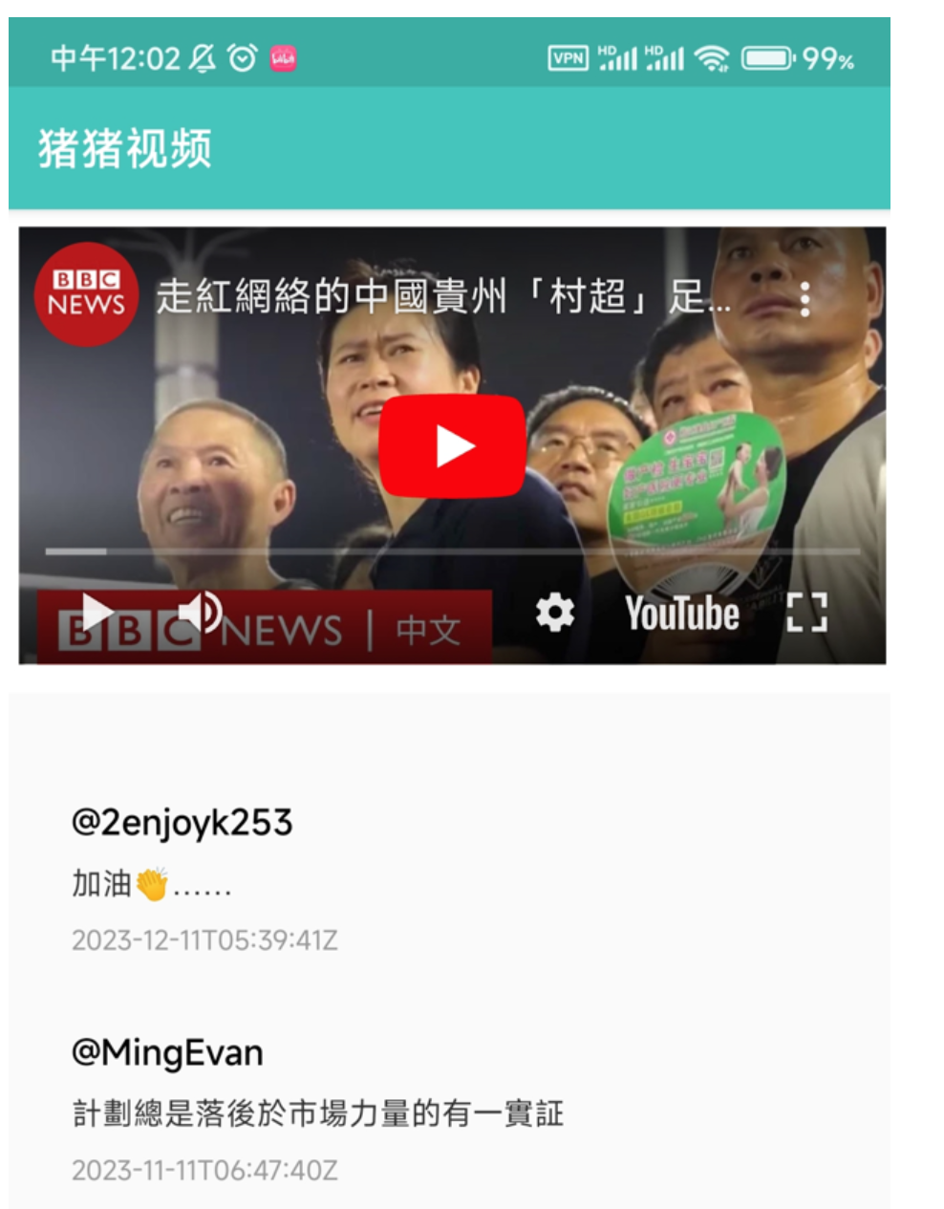
视频播放 + 评论区页面
VideoCommentAdapter，用作评论适配器；
实现内部类CommentHolder，用于每条评论视图控件的绑定；
CommentDataModel类，用作评论数据的存储；
YoutubeVideoPlayActivity中，也需要实现VIDEO_COMMENTS_URL() 获得评论Url
BackgroundTask 封装抽象类，代替AsyncTask异步框架
RequestComment 类用于异步网络请求
parseCommentListFromJson 用于解析评论信息等。
MyActivityLifecycleCallbacks 生命周期回调类

Slide 28
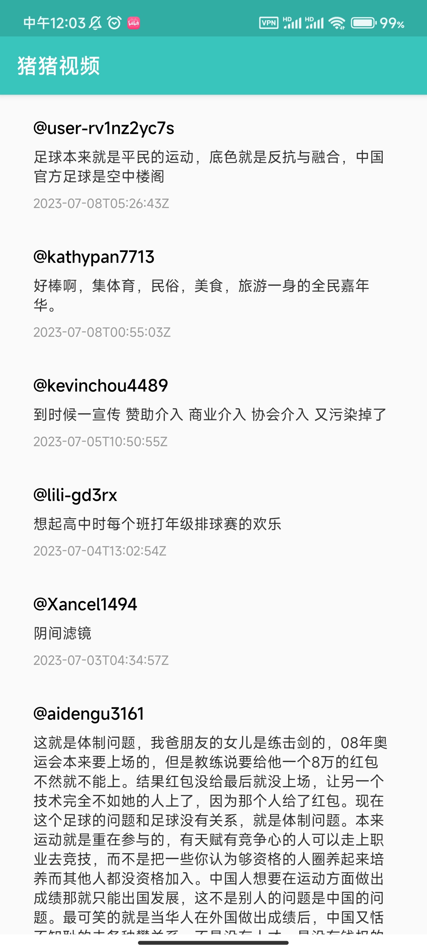
视频播放页面布局 ：NestedScrollView 嵌套 RecyclerView
顶层布局使用NestedScrollView，然后内部是一个RelativeLayout，再往内部嵌套了用于视频播放的WebView 和 评论区显示的RecyclerView。
NestedScrollView其作用就是作为控件父布局，从而具备（嵌套）滑动功能。ScrollView嵌套RecyclerView存在滑动冲突，显示不全的问题。NestedScrollView嵌套RecyclerView不会存在显示问题。

Slide 29
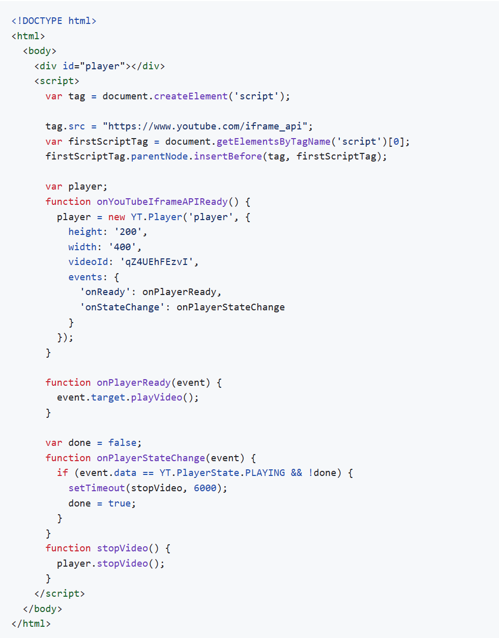
视频播放WebView 与 iFrame
播放视频采用WebView嵌入HTML语言的方式实现。这是因为需要调用Youtube提供的iFrame框架，实现获取Youtube视频源。
iFrame的好处，可以方便的解析视频源，获取Youtube提供的视频播放器功能（倍速，暂停，快进，画质设置等）且完美兼容嵌入到APP中。

Slide 30
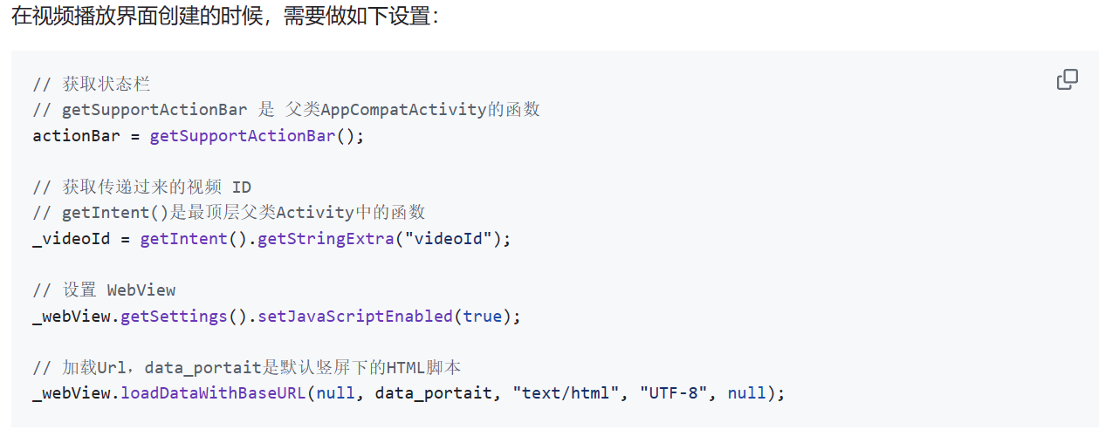
横屏全屏播放
采用重设布局参数的方式解决。
当传感器检测到横屏时，能够自动将WebView的布局重设，并重新加载Landscape模式下的HTML（长宽参数改变），同时”隐藏“评论区视图，隐藏状态栏和APP信息栏。

Slide 31
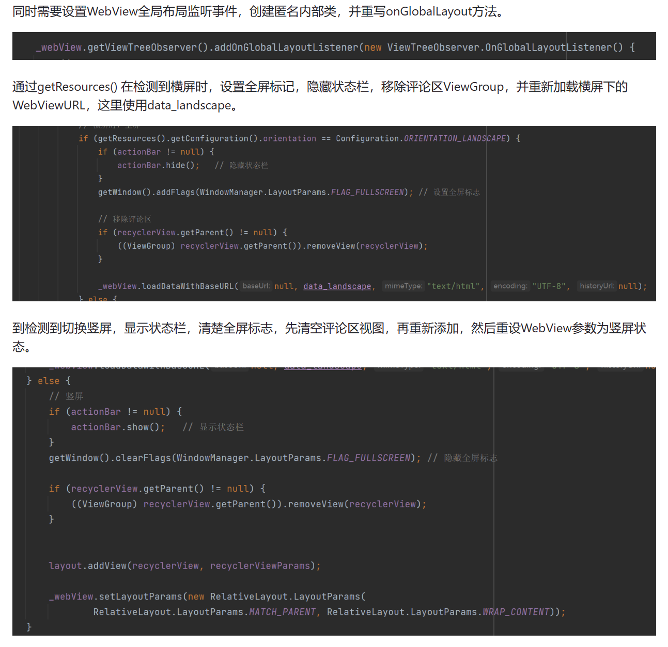
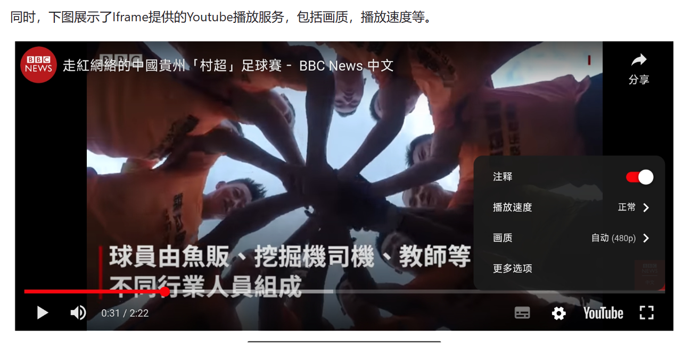
横屏实现效果图

Slide 32
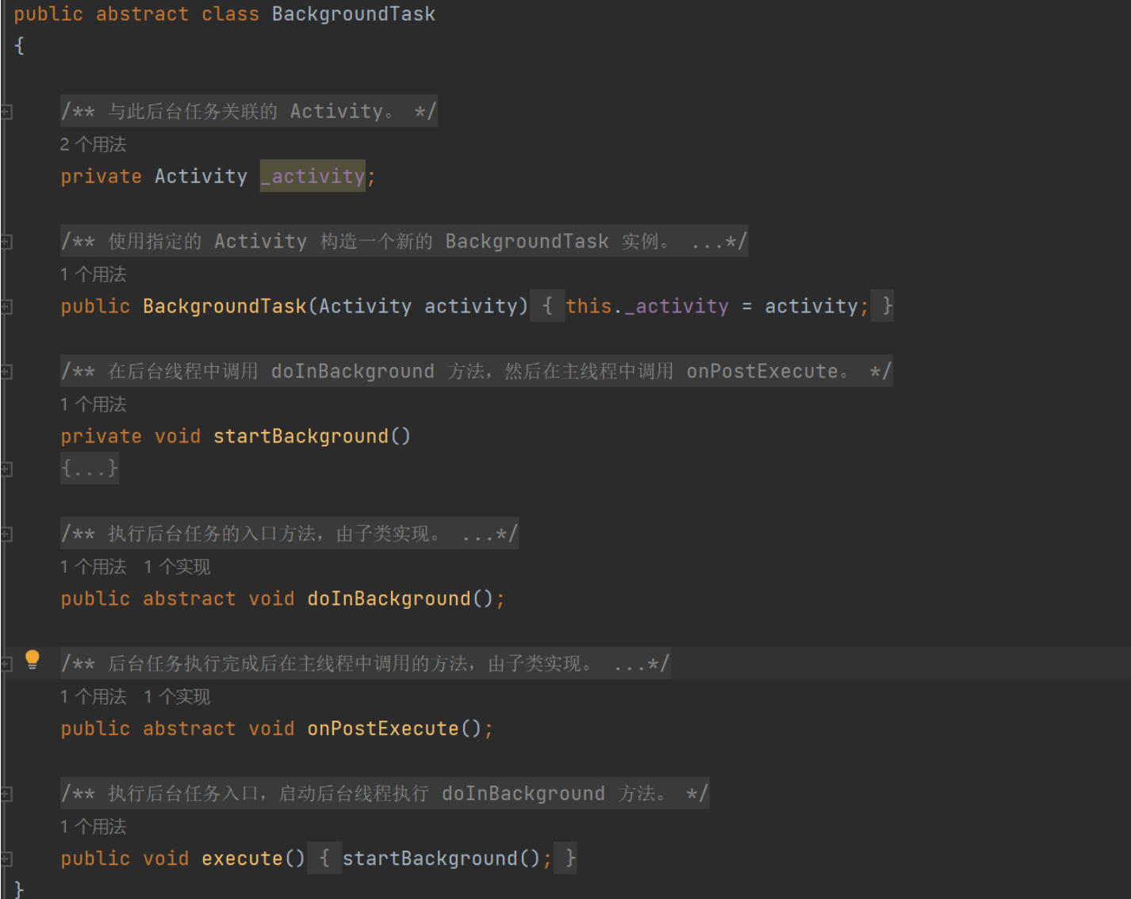
AsyncTask替代品：封装Thread
实际上AsyncTask已经被废弃。因此在评论获取的过程中，希望使用Thread多线程替代AsyncTask。
后者的主要问题包括由于AsyncTask`与`Activity`或`Fragment`的生命周期无关而导致的内存泄漏等等。
因而我简单封装了Thread 执行子线程任务的函数为一个抽象类BackgroundTask，其命名规范与AsyncTask完全一致。

Slide 33
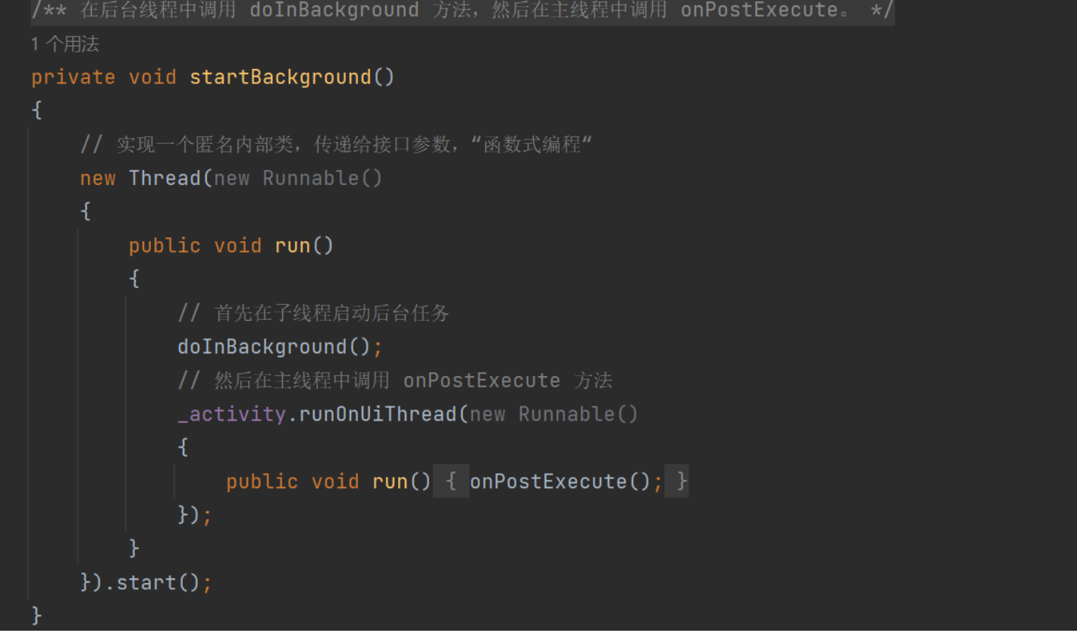
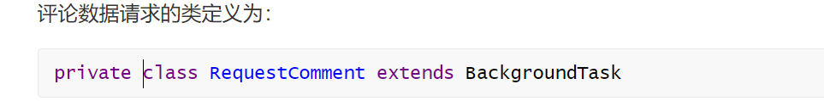
AsyncTask替代品：Thread + runOnUIThread
通过开启一个新的线程，创建匿名内部类，实现Runnable接口，并实现run方法，指定了后台任务。
然后使用隶属于Acitivity的方法runOnUiThread()方法，这个方法是运行于主线程中。
由于调用时不是在主线程 会将任务post到主线程的looper的MessageQueue中排队执行。

Slide 34
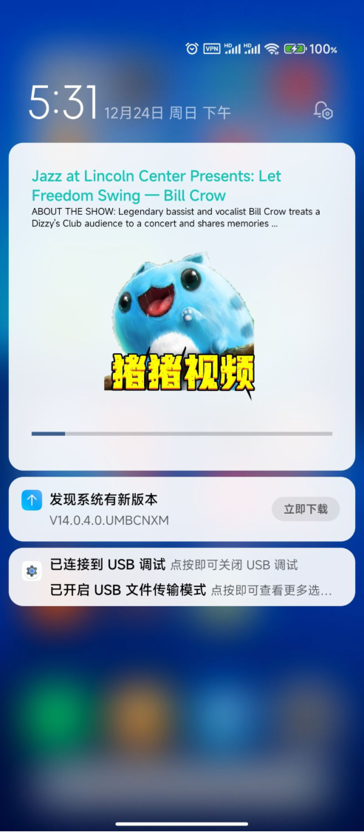
Service与后台服务
- 启动状态
当应用组件（如 Activity）通过调用 startService() 启动服务时，服务即处于“启动”状态。一旦启动，服务即可在后台无限期运行，即使启动服务的组件已被销毁也不受影响，除非手动调用才能停止服务， 已启动的服务通常是执行单一操作，而且不会将结果返回给调用方。
- 绑定状态
当应用组件通过调用 bindService() 绑定到服务时，服务即处于“绑定”状态。绑定服务提供了一个客户端-服务器接口，允许组件与服务进行交互、发送请求、获取结果，甚至是利用进程间通信 (IPC) 跨进程执行这些操作。 仅当与另一个应用组件绑定时，绑定服务才会运行。 多个组件可以同时绑定到该服务，但全部取消绑定后，该服务即会被销毁。

Slide 35
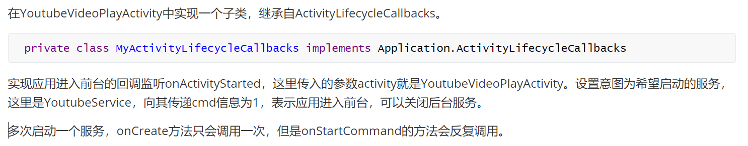
生命周期回调类

Slide 36
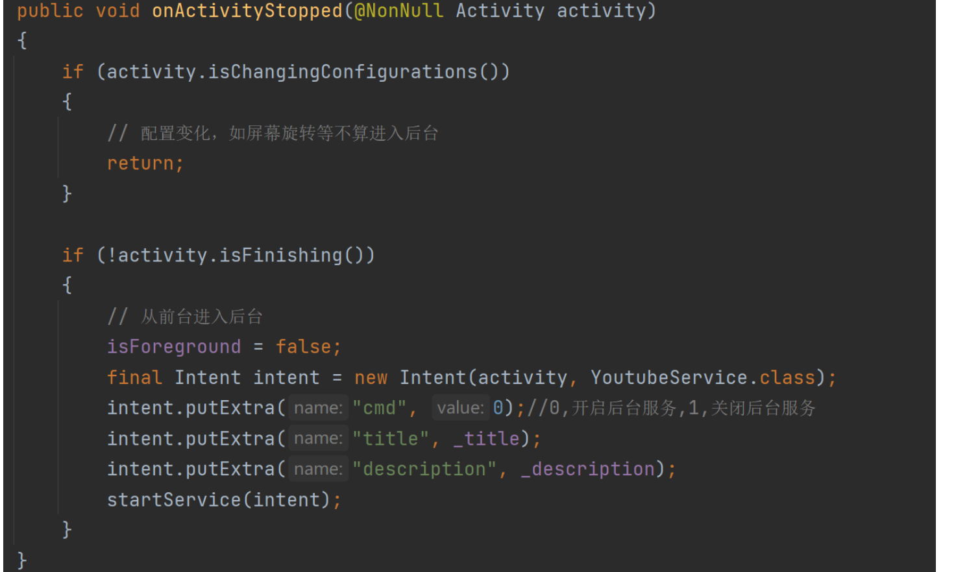
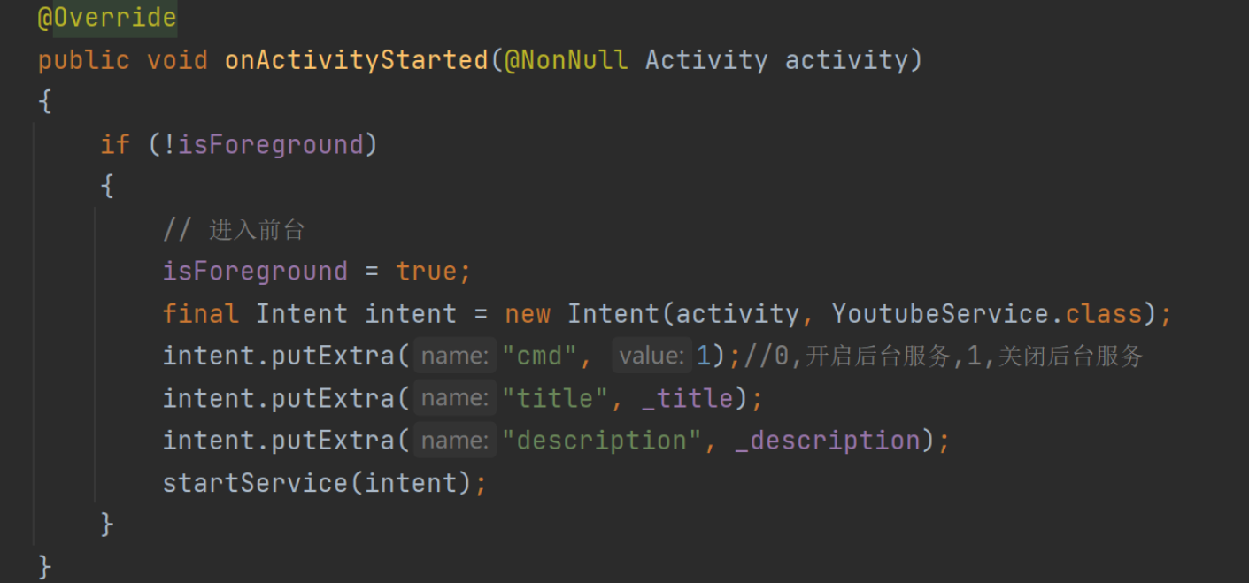
生命周期回调类
实现应用进入后台的回调监听onActivityStopped。忽略如屏幕变换到引起的情况，在真正进入后台时，再次启动服务，向其cmd传入0，表示应用进入后台，开启后台服务。

Slide 37
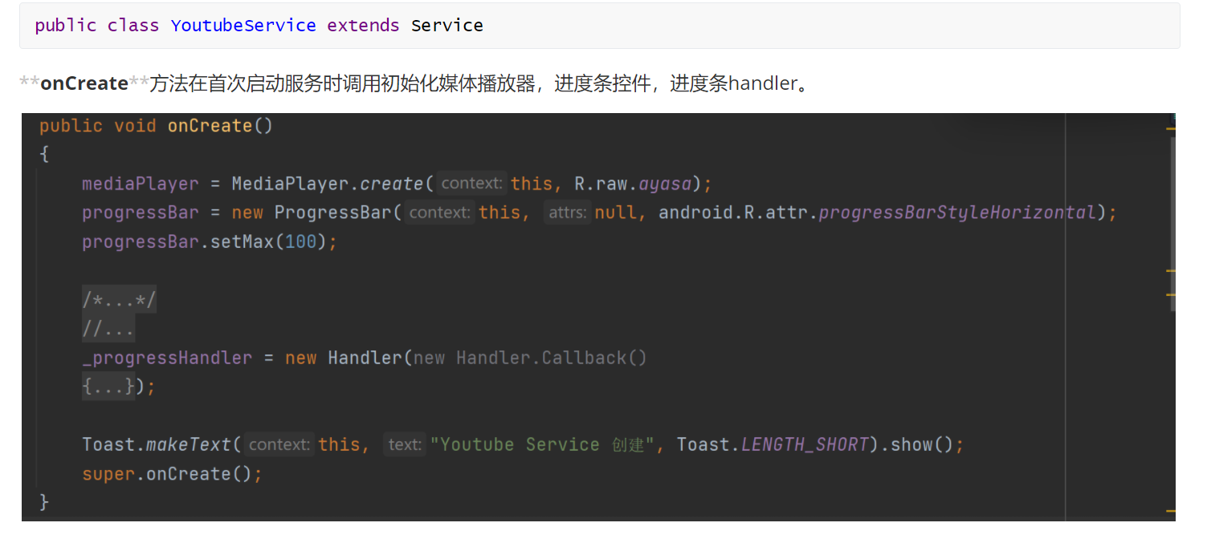
YoutubeService + Handle实现定时任务：更新进度条

Slide 38
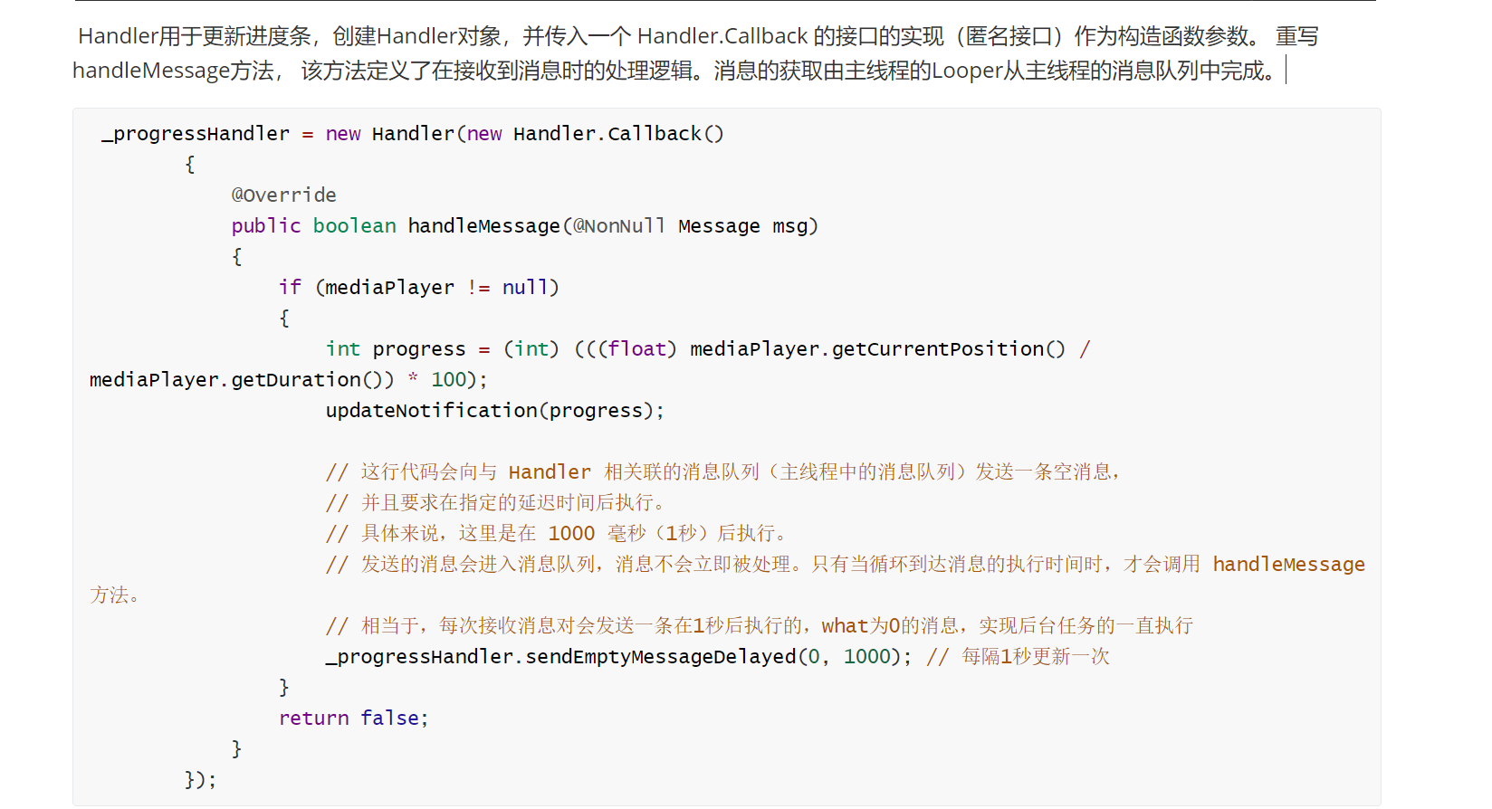
YoutubeService + Handle实现定时任务：更新进度条

Slide 39
YoutubeService + Handle实现定时任务：更新进度条
在 Service 中使用 Handler 通常用于在服务的后台线程中执行异步任务、定时任务或处理其他一些与服务相关的逻辑。Service的生命周期独立于创建它的Activity。Handler的生命周期与所在Service关联。而Service在主线程中执行（默认情况下，除非需要在Service中执行后台耗时操作），Handler 被创建时没有显式传递 Looper，因此它默认与当前线程的 Looper 相关联，Handler的Looper即主线程的Looper。
Looper：Looper 是一个消息循环器，它不断地从消息队列中取出消息并传递给相应的 Handler 处理。每个线程只能有一个 Looper。
MessageQueue：MessageQueue 是消息队列，存储着待处理的消息。Looper 从队列中取出消息，并将其传递给关联的 Handler 处理。
Handler 本身并不是多线程的，但它能够在多线程环境中实现线程间通信。 通过在不同线程上创建 Handler，可以在一个线程中投递消息或任务，然后在关联的线程上处理它们。 这种机制有助于避免直接在不同线程之间进行共享数据，从而减少了多线程编程中的竞态条件和死锁等问题。

Slide 40
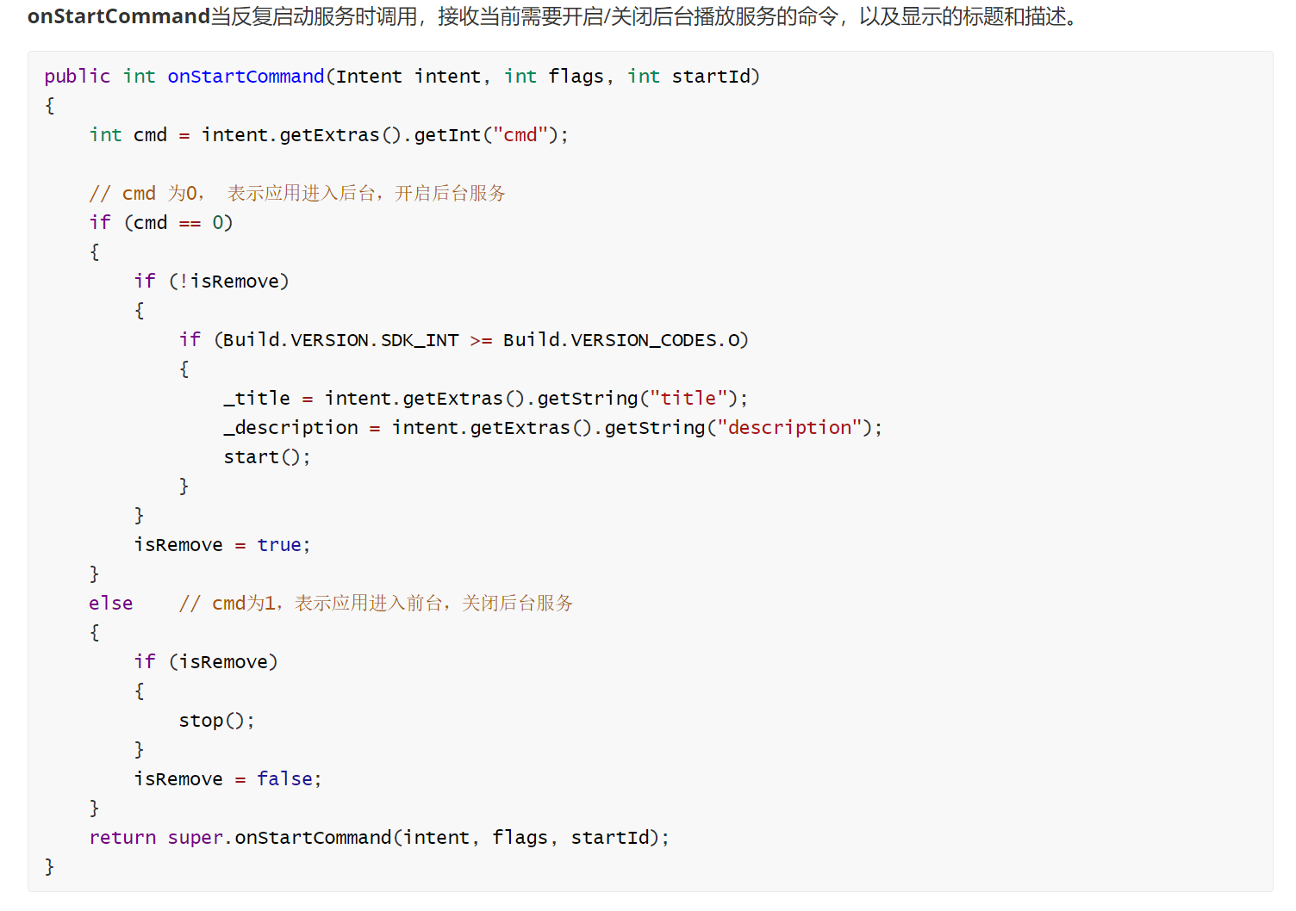
YoutubeService + Handle实现定时任务：更新进度条

Slide 41
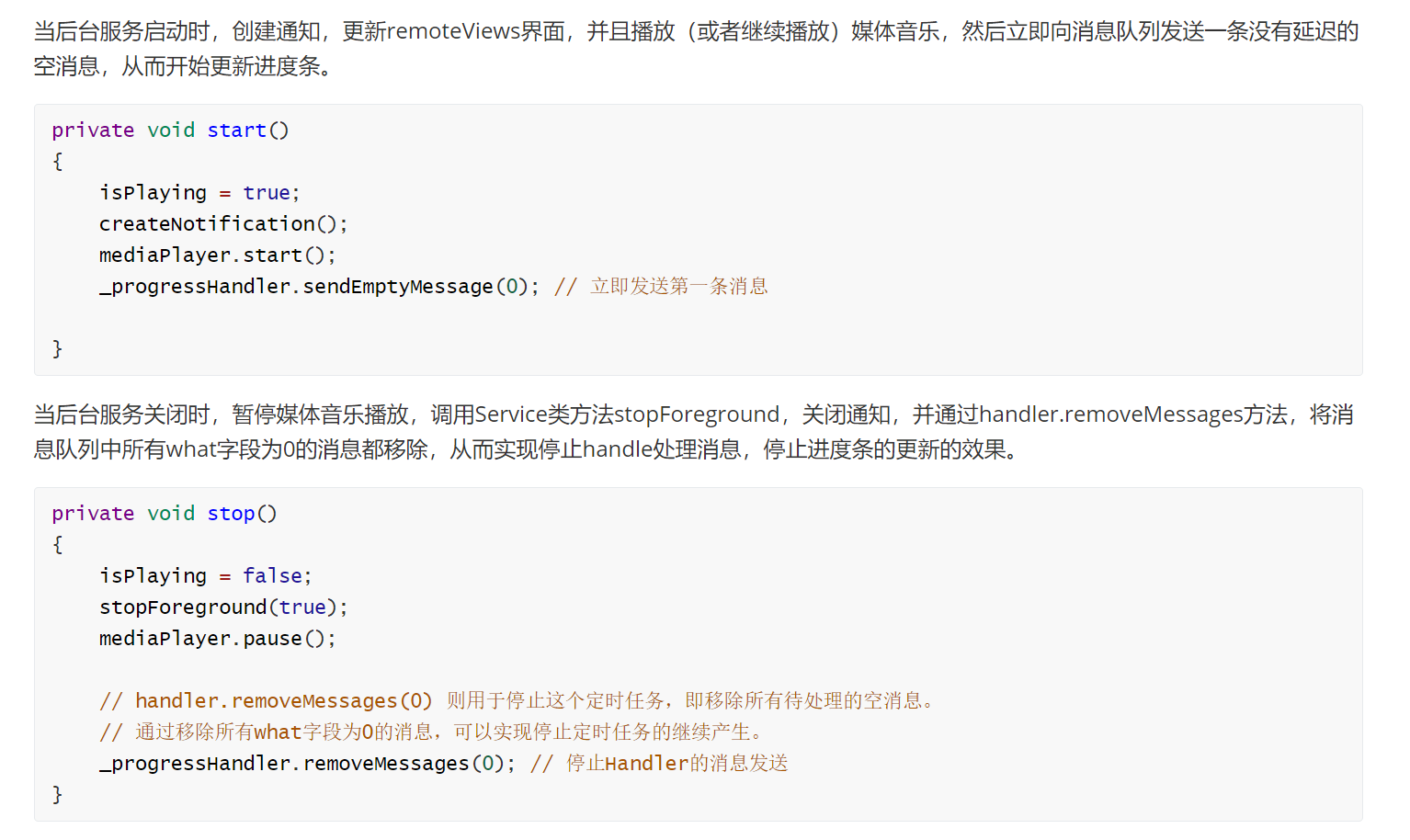
YoutubeService + Handle实现定时任务：更新进度条

Slide 42
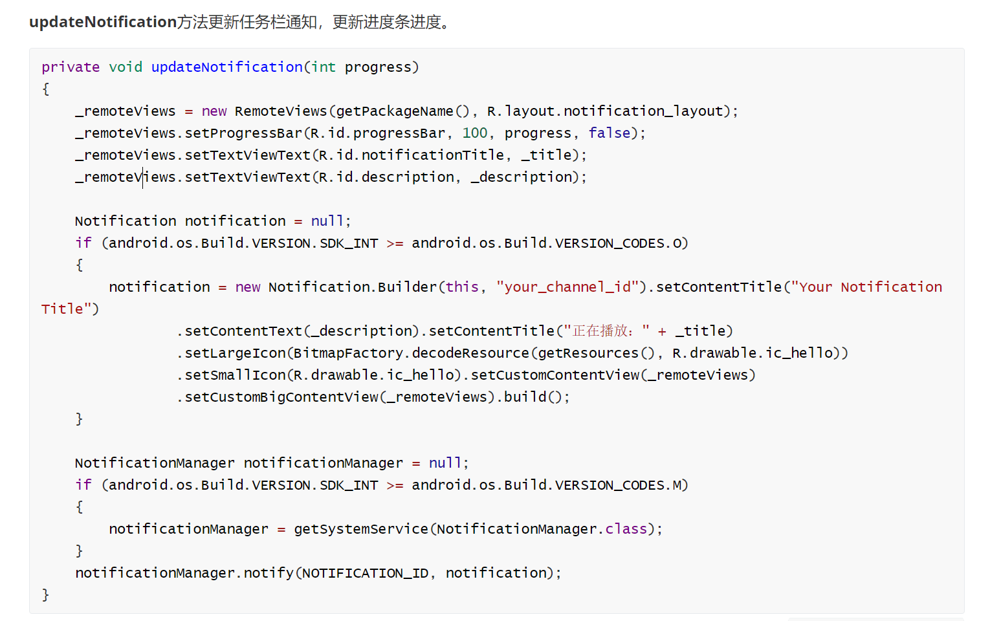
YoutubeService + Handle实现定时任务：更新进度条

Slide 43

抖音 -- TikTokListFragment

Slide 44

抖音 -- TikTokListFragment
新线程中模拟数据请求：
使用了一个新的线程（Thread）来模拟异步请求数据的操作。在这个线程中，通过 DataUtil.getTiktokDataFromAssets(getActivity()) 从目录文件中获取模拟的 TikTok 数据，并将其添加到 data 集合中。
UI 更新：
通过 mRecyclerView.post(new Runnable()) 将 UI 更新的任务放到 UI 线程中执行。这是因为 Android 视图（View）的更新必须在主线程（UI 线程）中进行。在这里，通过 mAdapter.notifyDataSetChanged() 来通知适配器数据发生变化，以便刷新 RecyclerView 的显示。
这段代码的作用是在后台线程中模拟数据请求，获取到数据后通过 UI 线程来更新 RecyclerView 的显示。这是为了避免在主线程中执行耗时的操作，以确保应用的响应性。

Slide 45

视图显示
fragment_tiktok_list 设置主要格式，里面就设置一个RecycleView，然后定义了一个item_tiktok_list来设置每一块的布局，包括视频跟标题。
onCreateViewHolder 方法用于创建并返回一个TikTokListViewHolder对象。这个对象表示RecyclerView中每个列表项的视图。
onBindViewHolder 方法用于将数据绑定到TikTokListViewHolder中的视图上。它从数据集合中获取特定位置的TiktokBean对象，然后将其标题设置到TextView上，将封面图加载到ImageView中。

Slide 46



TikTokListViewHolder 是一个内部类，表示RecyclerView中每个列表项的视图持有者。它包含了列表项中显示的ImageView和TextView，以及一个点击事件监听器。当列表项被点击时，它会启动TikTok2Activity，并传递相应的位置信息。

Slide 47



TikTok2Activity
initVideoView 方法初始化了视频播放组件 VideoView。
initViewPager 方法初始化了垂直滚动的 ViewPager，设置了适配器、页面切换监听器。
startPlay 方法用于开始播放指定位置的视频。在滚动页面时，根据页面位置找到对应的 ViewHolder，通过 VideoView 播放视频。
addData 方法用于添加视频数据，从 DataUtil 中获取 TikTok 风格的数据并更新适配器。
视频数据来源于文件中已经配置好了的视频链接（通过爬虫获取）

Slide 48

TikTok2Activity 具体的适配器设置
与其他适配器类的主要区别在于对于initViewPager（）方法
用来判断当前页面滑动顺序播放页面 也就是实现了一个滑动监听器
设置 ViewPager 的滑动监听器：
setOnPageChangeListener: 通过 ViewPager.SimpleOnPageChangeListener 监听器，实现对页面切换的监听。
onPageScrolled 方法：
监听页面滑动过程中的回调。在这里，通过比较当前位置 position 和上一次的位置 mCurItem，判断滑动的方向，即是否反向滑动。
onPageSelected 方法：
页面选中时的回调。在这里，判断当前选中的页面位置是否和上一次的位置相同，如果不同，则调用 startPlay 方法，可能用于开始播放视频。

Slide 49
个人中心页面
04
这里主要实现一些APP的关于账户的操作，包括退出登录，修改密码，显示个人信息等操作。
该页面通过Intent进行组件间的通信，从登录页面获取到当前登录用户的信息，并显示在用户名中，同时作用于修改密码操作。

Slide 50


页面布局采用LinearLayout，里面嵌套多个RelativeLayout内容，用来展示每一个操作选项。

Slide 51

修改密码功能，为了减少Fragment的设计数量，选择使用弹窗的形式进行操作。通过 LayoutInflater 创建一个自定义的视图（R.layout.dialog_update_password），该视图包含三个输入框用于输入原密码、新密码和确认新密码。在点击确定按钮时，可以通过 view.findViewById() 获取输入框的引用，并获取输入的内容进行相应的处理。确保在你的布局文件中包含了这三个输入框。
同时其余操作选项也是采用这种方式实现，点击登出按钮时，会有弹窗警告。
“关于我们”按钮则是会显示出小组情况

Slide 52


文件上传
当点击文件上传按钮时，则会跳转到文件夹中，选择视频然后进行本地上传。同时当前上传的视频会显示在按钮下方。
同时在文件上传成功之后，通过动态广播机制，通知“我的”页面进行数据更新

Slide 53

文件上传方法：本地上传
它的主要功能包括从 selectedVideoUri 获取输入流，将视频保存到本地目录，并显示本地视频文件。
然后发送广播，通知 我的 页面进行页面数据更新
同时为了防止文件上传被覆盖，使用UUID进行文件名唯一生成，可以防止这个问题

Slide 54



改进：使用后台上传文件
考虑到可能视频文件较大，影响上传效率，使用Service后台进程实现文件上传工作。
在UploadService中实现文件上传逻辑，并用intent从主类中接收到需要上传的文件路径
其余上传逻辑与原来相同

Slide 55

在页面的最下面，设置了一个VideoView用来展示最新上传的视频
此外，给这个视频也添加了一个后台Service任务，使得切换到其他视图时，也能够接着播放。

Slide 56
我的页面
05
这里主要是显示当前用户所上传的视频列表

Slide 57


接收到广播之后，同时也会接收到新增加的视频的文件路径，会进行数据刷新。
此外，当前视频item显示的封面是采用视频首帧来设置的，将获取到的封面同时上传到本地，命名与视频名称一致。

Slide 58


个人页面数据初始化：从虚拟机存储路径中获取到上传的所有视频以及保存的封面。
主要通过构建视频文件存放的绝对路劲进行获取。
通过getFileDir()方法获取到当前工作区的绝对路径地址，然后构造视频路径

